Slide 1

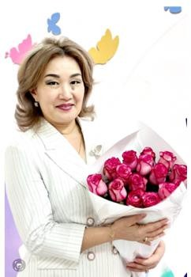
«Зияткер - Білім» мектебі Длимбетова Бақжан Сериковна Ziyatker Turan мектебінің директоры
Длимбетова Бакжан Сериковна 1975 жылы 5 қаңтарда Шымкент қаласында оқытушы және инженер-Ғалымның отбасында дүниеге келген.
1982-1992 жылдар аралығында Шымкент қаласы, Калинин ат.
№5 мектепте оқыды.
1992-1996 жылдар аралығында Қ.А. Яссауи ат. Халықаралық Қазақ-Түрік университетін «Ұлттық мектептердегі орыс тілі мен әдебиеті» мамандығы бойынша аяқтап, Үздік диплом иегері атанды.
1997-1998 оқу жылында М. Әуезов ат. Оңтүстік Қазақстан Технологиялық
университетінде «Орыс тілі» кафедрасында мұғалім болып жұмыс атқарды.
1998-2000 оқу жылдарында М.Әуезов ат. Оңтүстік Қазақстан мемлекеттік университетінде «филология ғылымдарының магистрі» дәрежесін Үздік дипломмен аяқтады.
2004-2007 оқу жылдарында Е.Букетов ат. Қарағанды мемлекеттік
университетінде аспирантурада оқып, 13.00.08- Кәсіптік білім берудің теориясы мен әдістемесі (ғылыми жетекшісі п.ғ.д., профессор Л.А. Шкутина) мамандығы бойынша кандидаттық диссертациясын сәтті қорғап, педагогика ғылымдарының кандидаты ғылыми дәрежесін иемденді.
2000-2006 жылдары "Практикалық орыс тілі" кафедрасының аға оқытушысы және Халықаралық қазақ-араб университетінің филология-педагогика факультеті
деканының орынбасары болып жұмыс істеді.

Slide 2
2006-2007 оқу жылында Оңтүстік Қазақстан ашық университетінің оқу бөлімінің бастығы болып тағайындалды, жоғары оқу орындарын біріктіргеннен кейін 2007-2008 оқу жылында халықаралық гуманитарлық-техникалық университетте тәрбие жұмысы жөніндегі проректор болып жұмыс істеді, сол жерде 2008-2009 оқу жылында
"Педагогика және психология"кафедрасының меңгерушісі болды.
2009-2014 жылдар аралығында "Мирас" университетінің "Педагогика және
психология" кафедрасының меңгерушісі қызметін атқарды, өзі жұмыс атқару кезінде осы жылдары құжаттама дайындалып, "Дизайн" бакалавриаты, "Педагогика және
психология" магистратурасы мамандықтарына лицензия алды; 2013-2014 оқу жылында педагогика факультетінің деканы. Ал 2009, 2010, 2011 жылдары "Мирас" университетінің қабылдау комиссиясының жауапты хатшысы болды, Б.С.
Длимбетованың жақсы менеджментінің арқасында өткен жылдардан бастап 500 адамнан 1750-ден 3500 студентке дейін 1 курсқа студенттерді қабылдау жылына өсті. 2014-2017 оқу жылдары аралығында Оңтүстік Қазақстан педагогикалық
университетінің педагогика факультетінің деканы (кейінірек SILKWAY халықаралық университеті) болды, осы кезеңде университет институционалдық аккредиттеуден
сәтті өтті және Длимбетова Б.С. ОҚПУ институционалдық аккредиттеудің 3, 4 өзіндік есеп стандарттарын әзірлеуші болды. Сондай-ақ, осы жылдары сапа менеджменті жүйесі енгізілді және Длимбетова Б.С. факультеттер мен кафедралар деканаттарына қатысты СМЖ құжаттамасын әзірлеуші болды.

Slide 3
B 2017-2018, 2018-2019 оқу жылдары – "Педагогика және психология" кафедрасының меңгерушісі SILKWAY халықаралық университеті (бұрынғы Оңтүстік Қазақстан
педагогикалық университеті). Осы уақыт аралығында Б.С. Длимбетованың басшылығымен барлық қажетті құжаттама дайындалып, бакалавриат және
магистратура: "Педагогика және психология", "Дефектология", докторантура –
"Педагогика және психология"мамандықтары үшін лицензия алу бойынша жұмыс жүргізілді. Осы кезеңде "Педагогика және психология" бакалавриат ББ сәтті мамандандырылған аккредиттеуден өтті, 5 стандартты әзірлеуші болды және мамандандырылған аккредиттеудің барлық өзін-өзі есеп беру стандарттарына жетекшілік етті.
2019 жылғы 29 наурызда оқыту семинары өтіп, "жоғары және жоғары оқу орнынан кейінгі білім беру бағдарламаларының тізіліміне енгізу үшін білім беру бағдарламасының паспортын сараптау" Болон процесі және академиялық ұтқырлық Орталығының ҚР БҒМ сертификатын алды, ҚР БҒМ ББ бойынша сарапшы болып
табылады. 20-дан астам ОП сараптама жүргізді. Педагогика Ғылымдары ББ комитетінің басшысы және SWIU "Педагогика және психология", "Дефектология", "Әлеуметтік педагогика және өзін-өзі тану" бакалавриат ББ әзірлеушісі болды. 2019 жылдың қараша айында "Педагогика және психология" кафедрасының меңгерушісі п.ғ.к. Б.С. Длимбетованың жетекшілігімен ұжым бакалавриат ББ және
магистратура ББ "Дефектология" Мамандандыру аттестациясынан сәтті өтті. 2020- 2021, 2021-2022 оқу жылдары-халықаралық гуманитарлық-техникалық
университетте қашықтықтан оқыту факультетінің деканы (қазір Орталық Азия
Инновациялық Университеті).

Slide 4
2022 жылдың тамыз айынан бастап "Зияткер-Білім" жекеменшік мектебінің директоры болып жұмыс істейді.
Осы 2 оқу жылы ішінде Шымкент қаласы білім басқармасының басшысы Ж.А.Тәжиевадан "Құрмет грамотасы", Шымкент қаласы білім басқармасының әдістемелік орталығының директоры М. Медетбековадан "Алғыс хат"-
пен марапатталды. 2022 жылдың тамызында 11-сыныпқа алғашқы қабылдау 46
оқушыны құрады, оның ішінде 32 оқушы 11-сыныпты бітіргеннен кейін мемлекеттік білім беру гранттарының иегерлері болды. Әр ЖОО-да жұмыс істеген уақытында жоғары оқу орындары басшыларының грамоталарымен және алғыс хаттарымен
марапатталды, кандидаттық диссертацияны қорғағаннан кейін 100-ден астам ғылыми мақалалар жариялады, 6 оқу құралын шығарды, 10-нан астам ПОӘК әзірледі, 30-дан астам магистранттарды дайындады және шығарды. Тұрмыста, үлкен қызын
тәрбиелеп, тұрмысқа берді, немересі өсіп келеді, қазір біз кіші қызымызды тәрбиелеп жатырмыз.

Slide 5
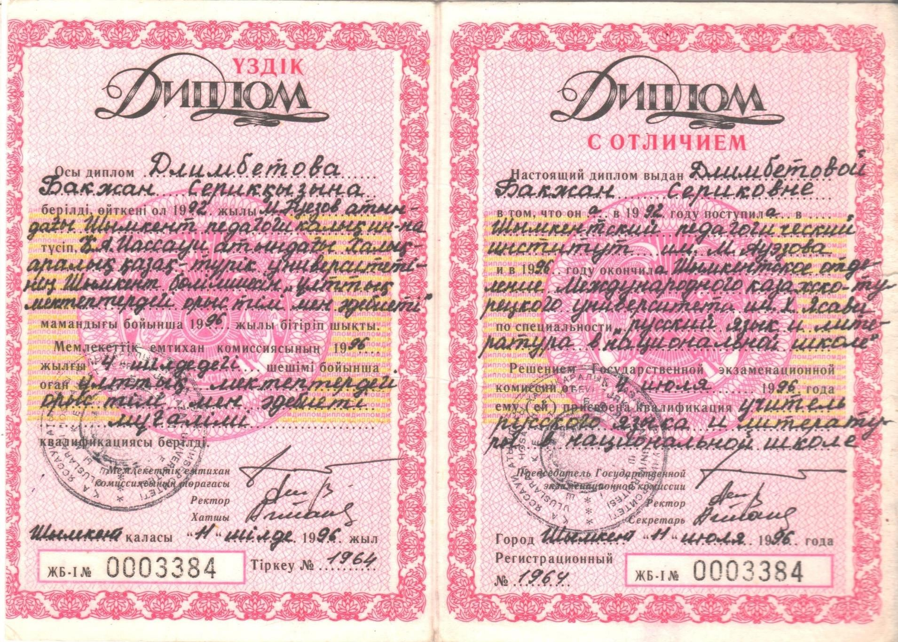

Slide 6
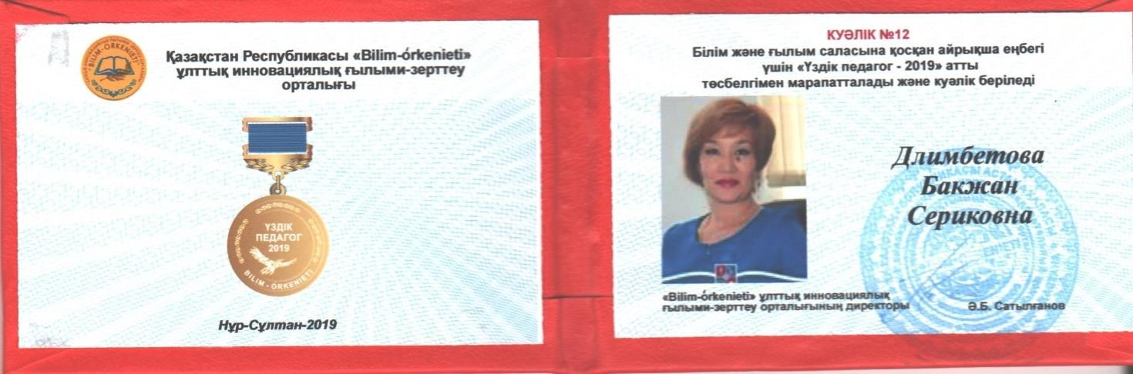
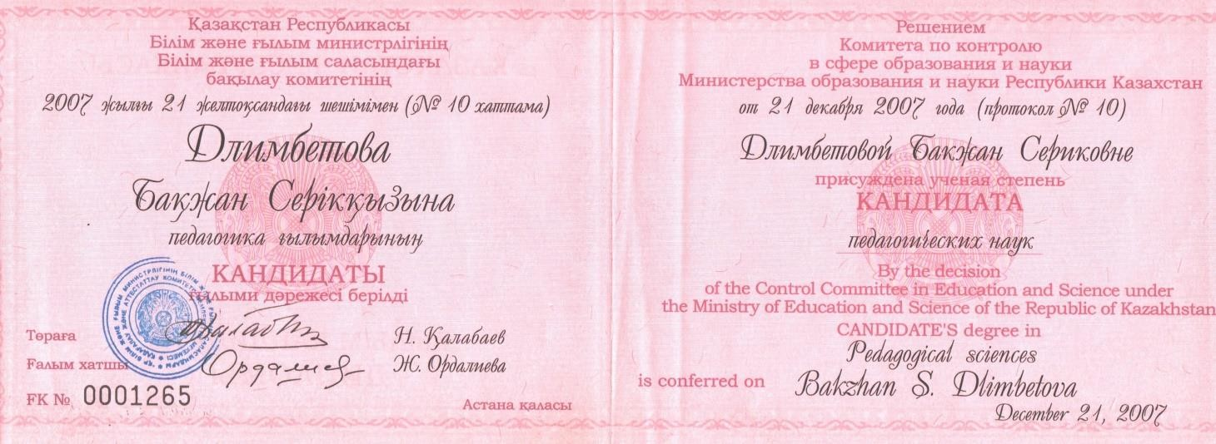
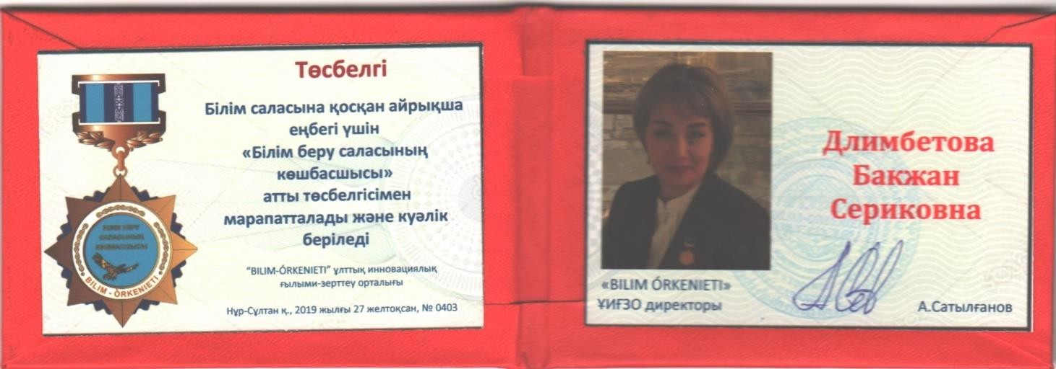

Slide 7
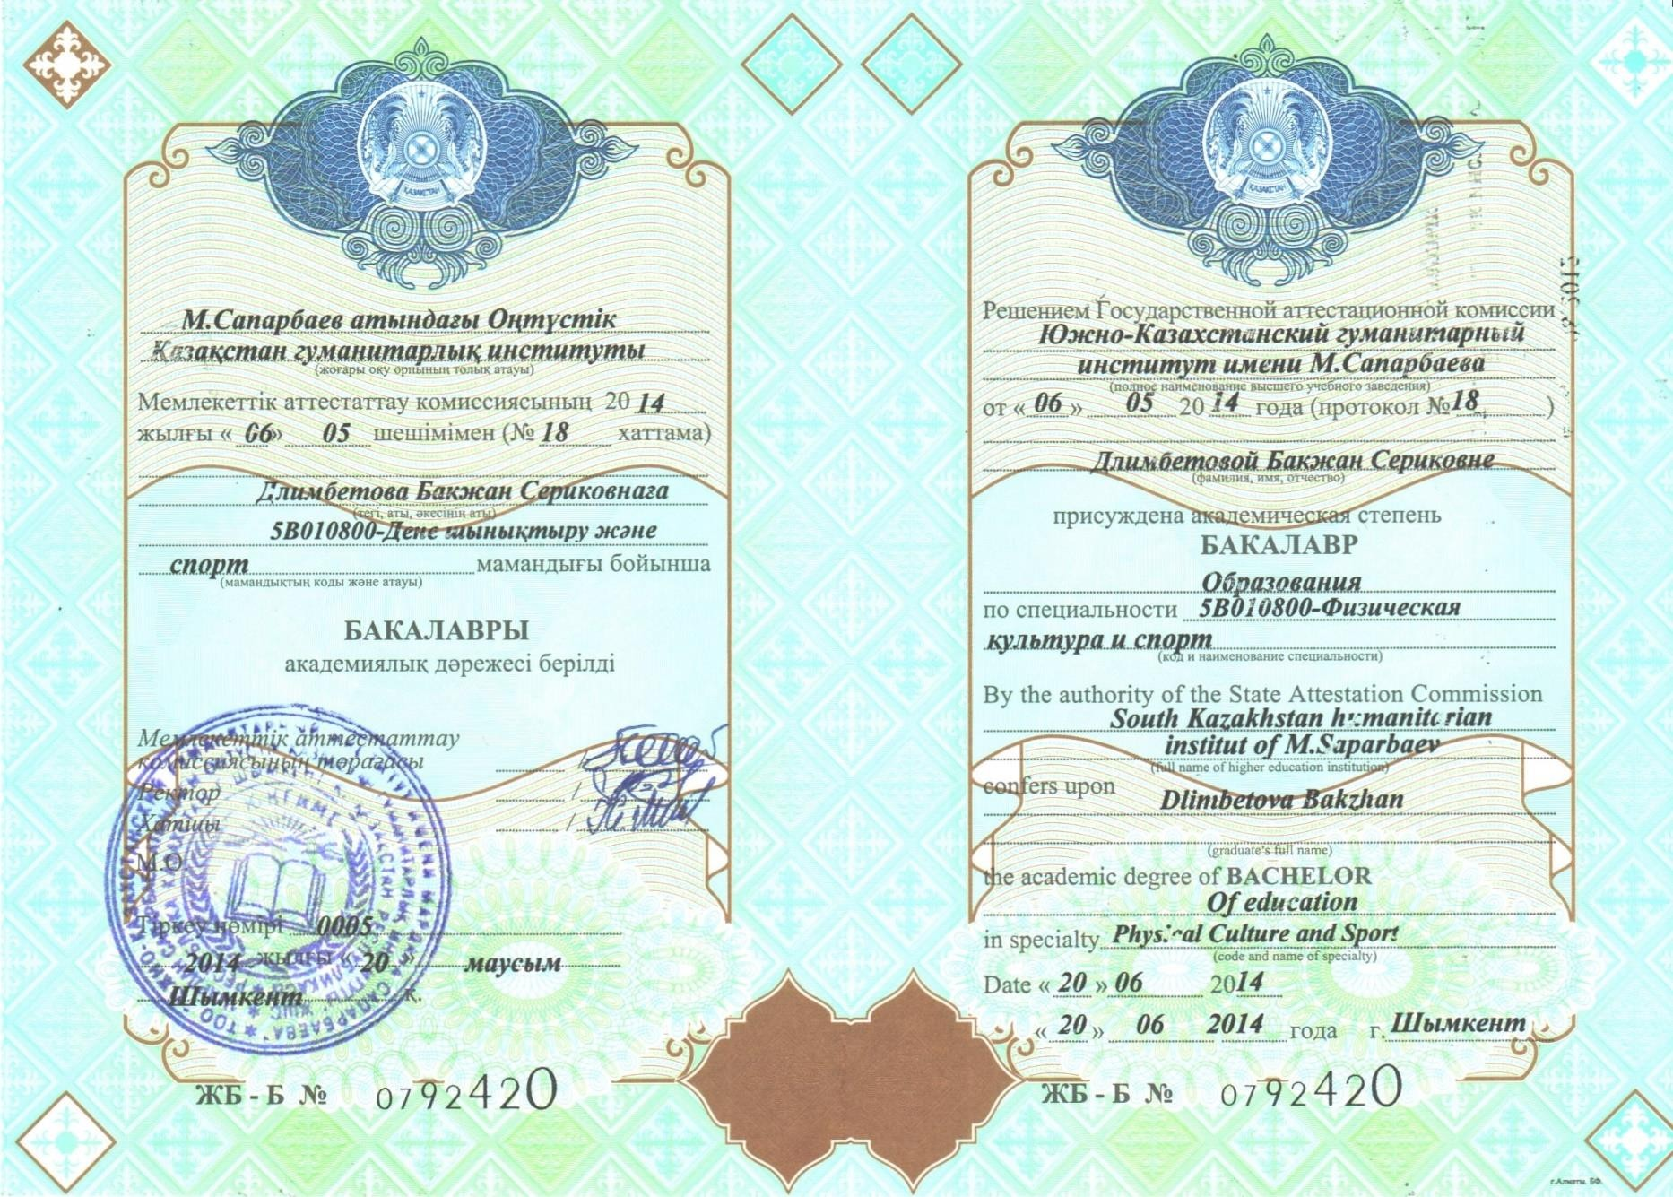

Slide 8
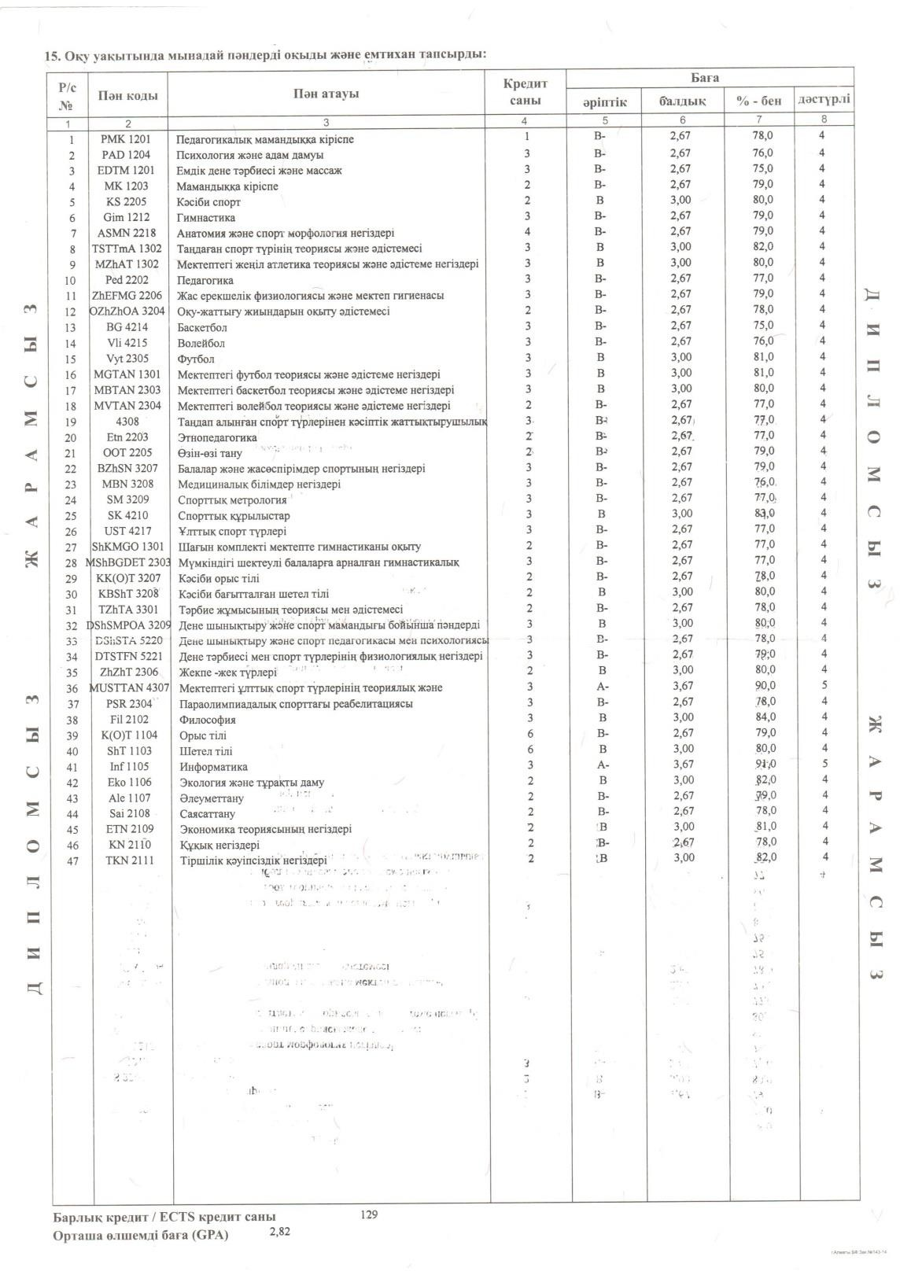

Slide 9
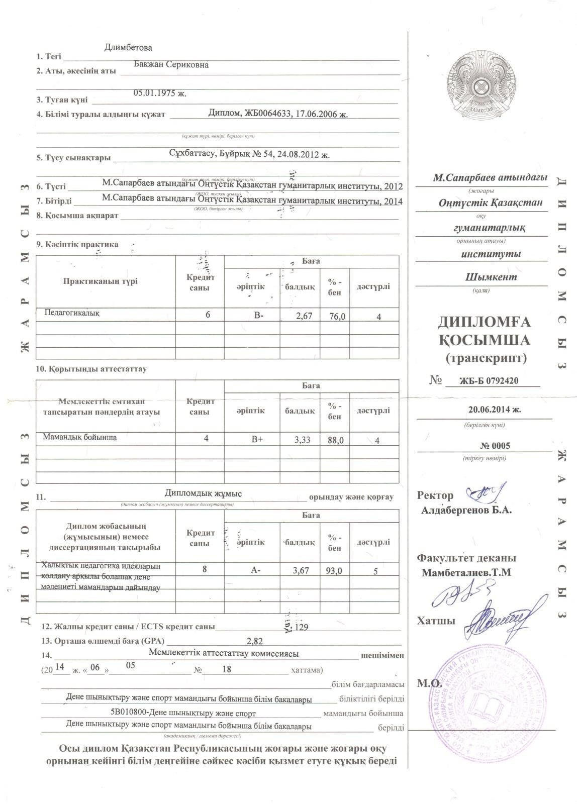

Slide 10
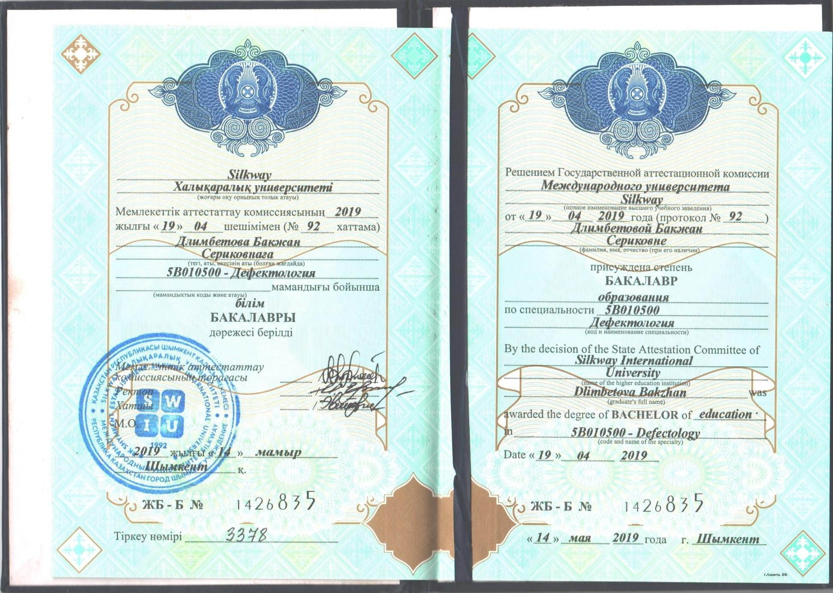

Slide 11
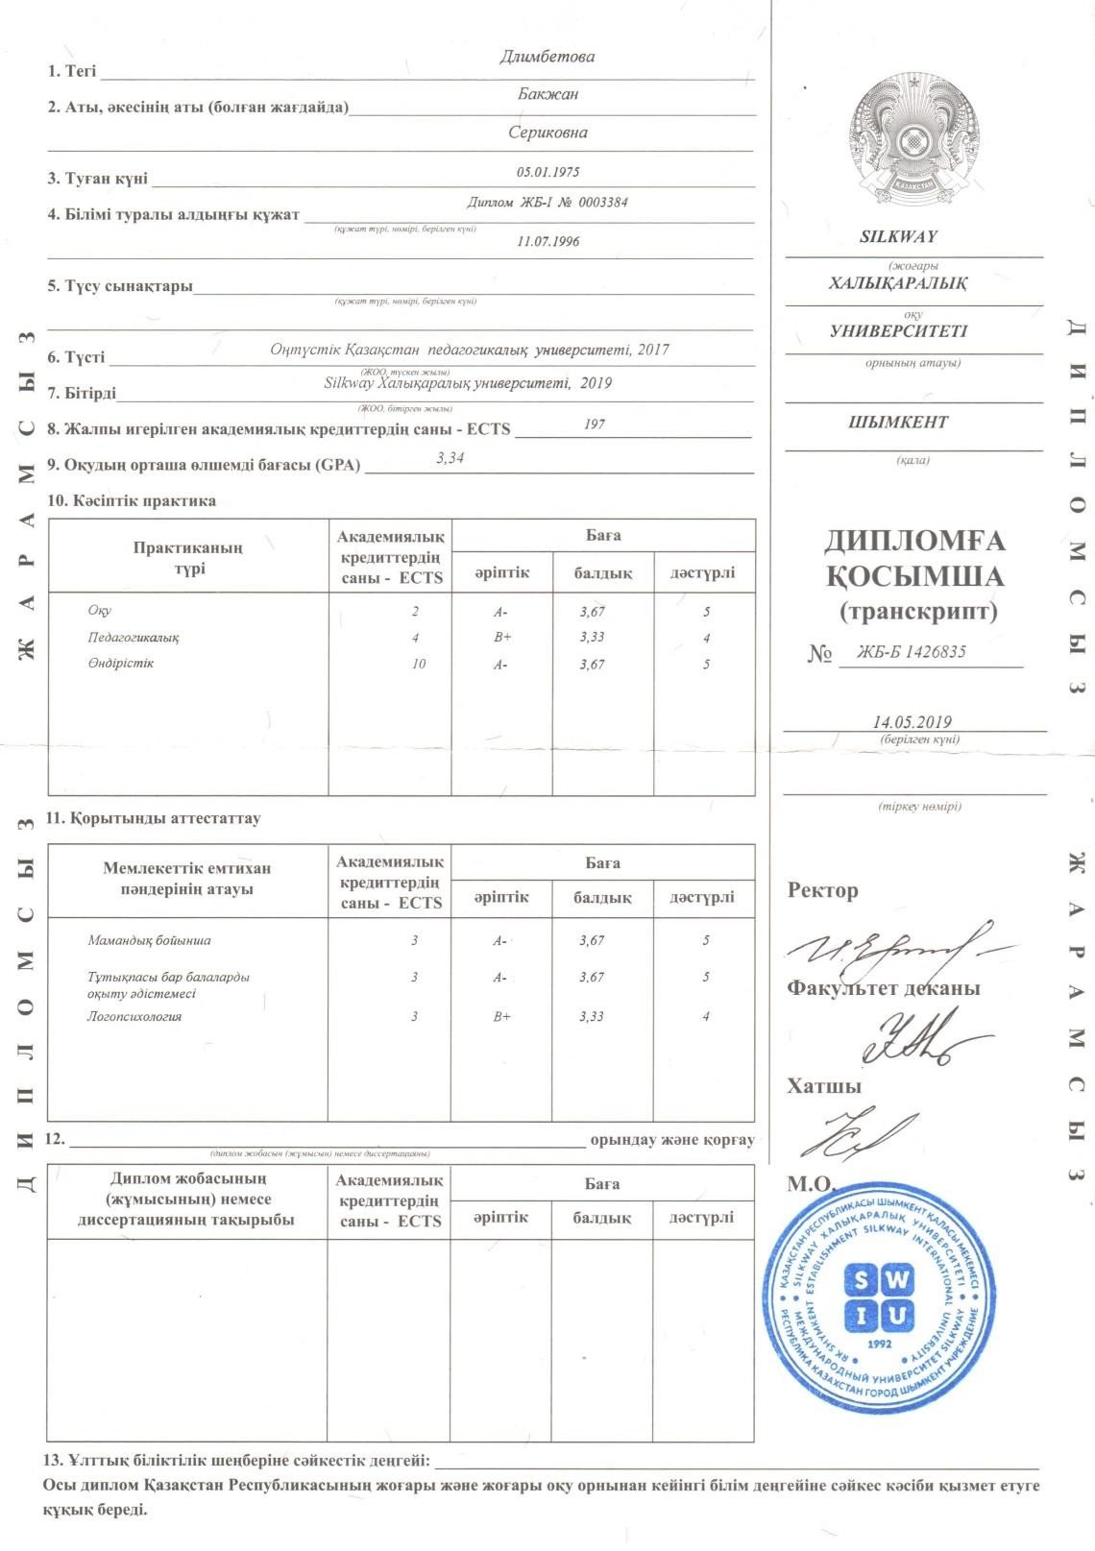

Slide 12
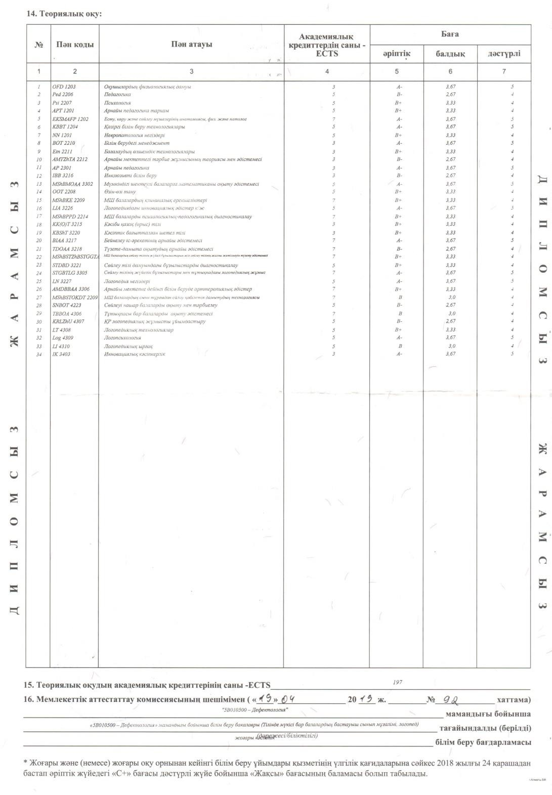

Slide 13
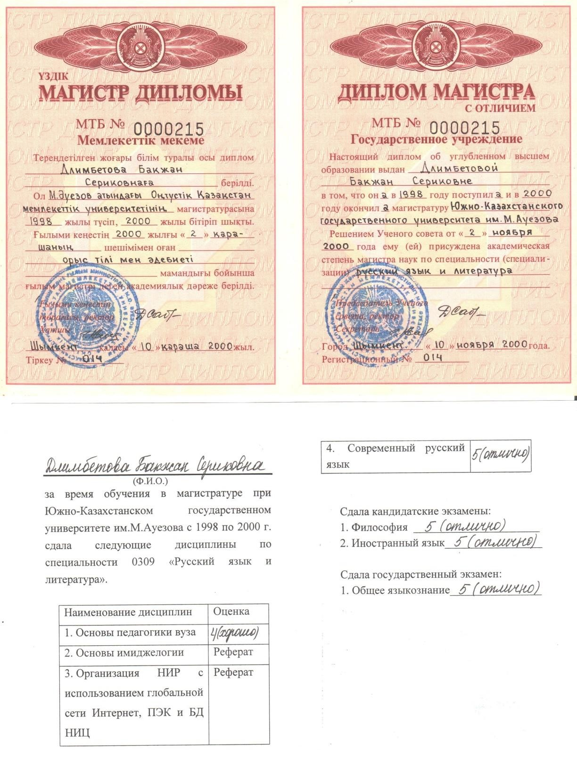

Slide 14
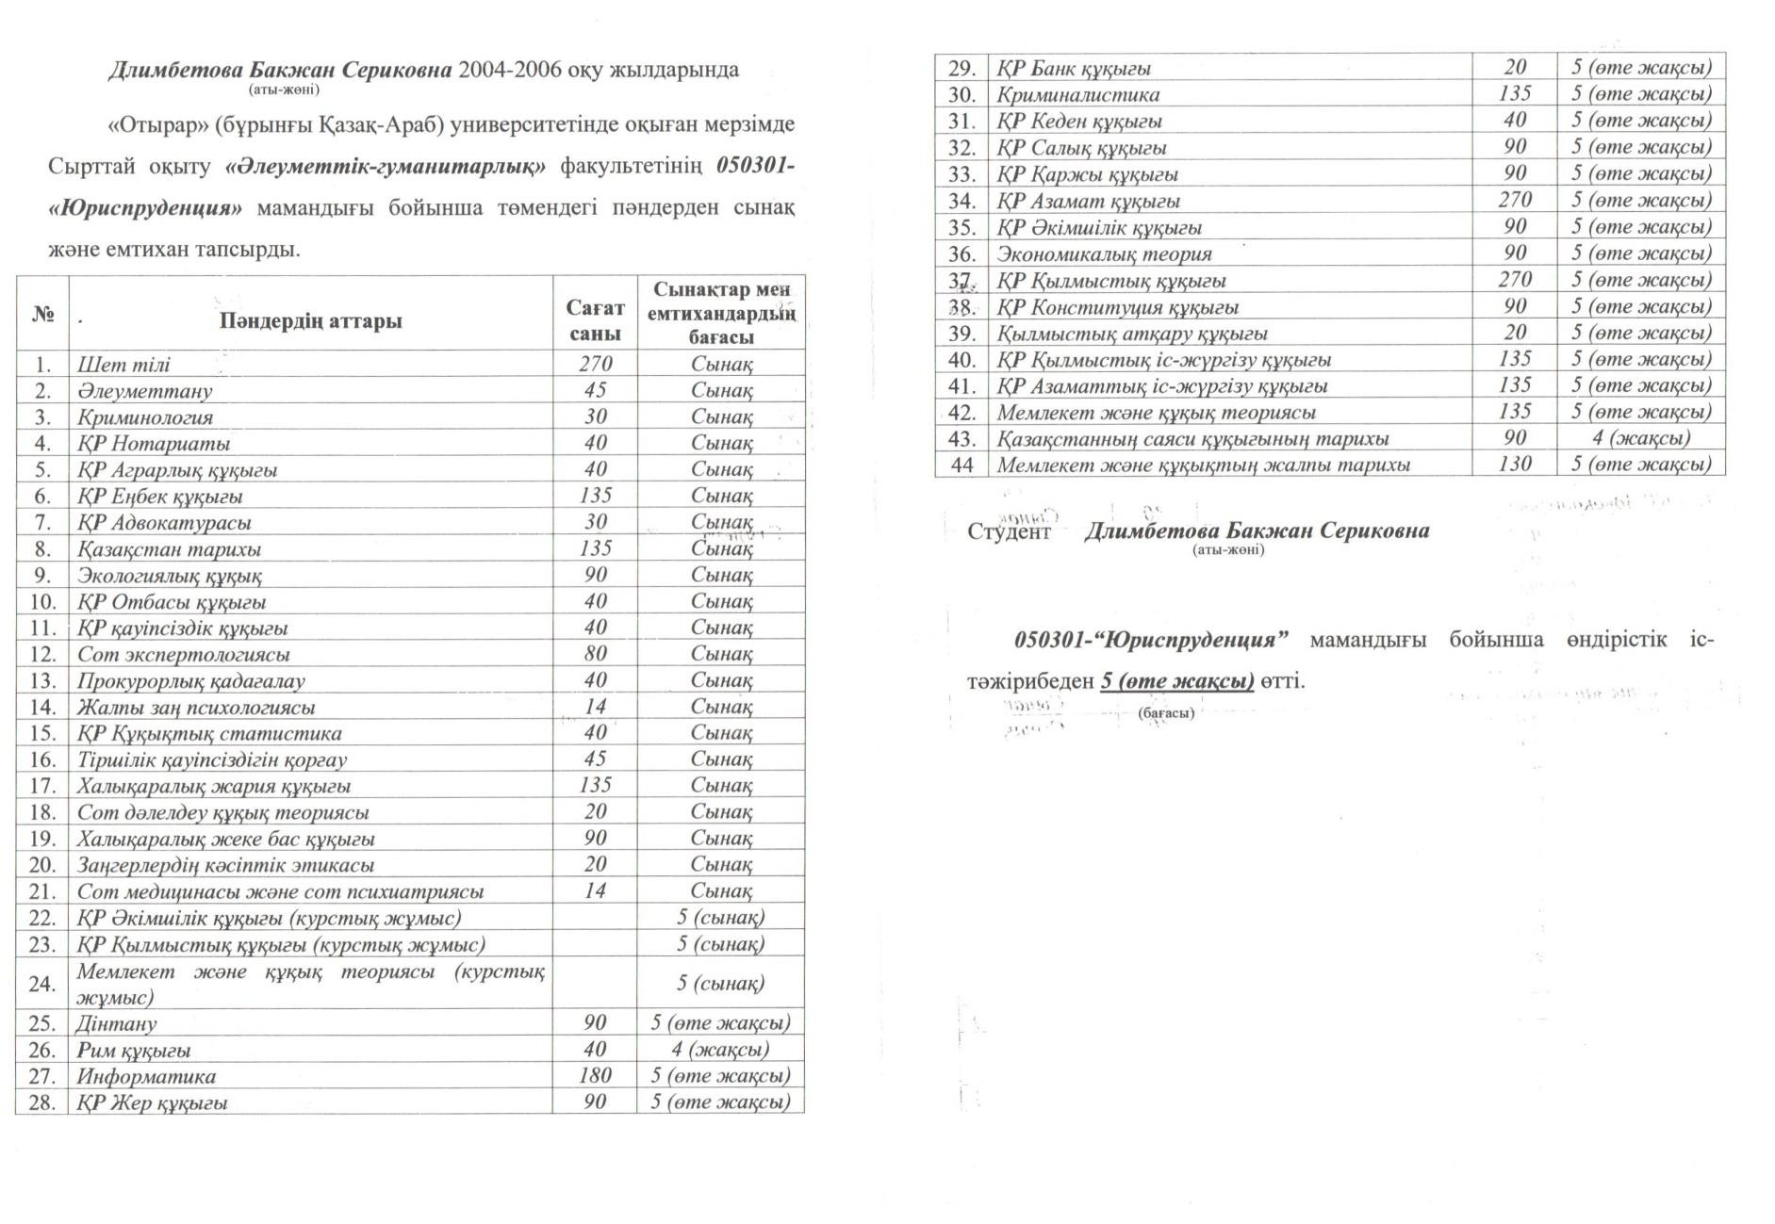

Slide 15
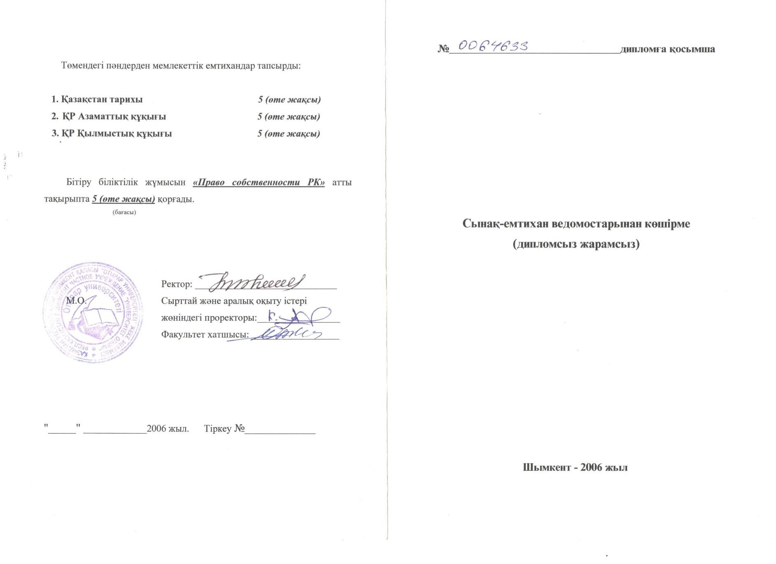

Slide 16


Slide 17
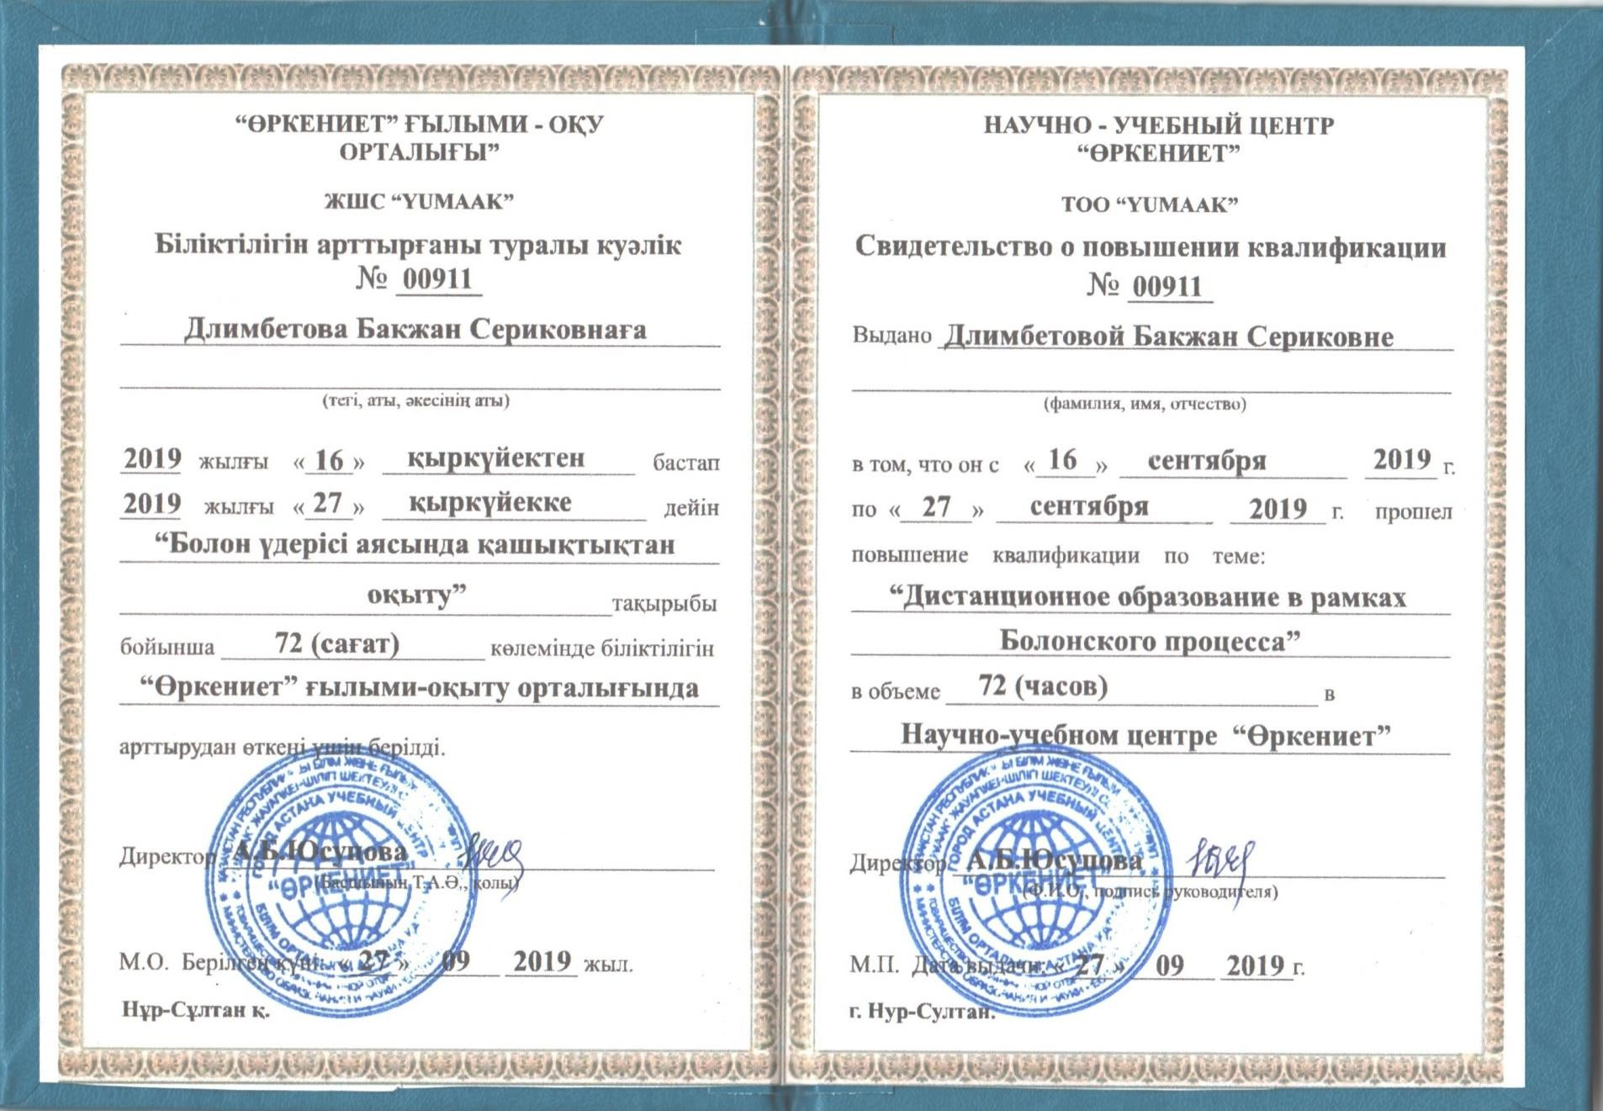

Slide 18
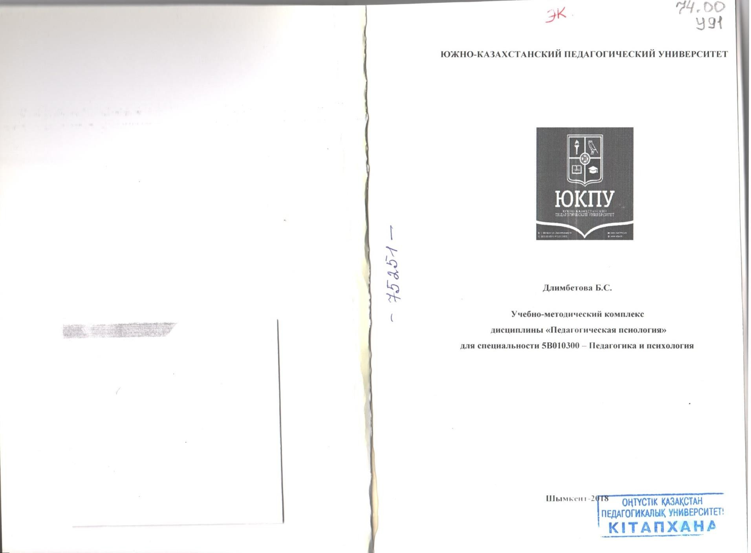

Slide 19
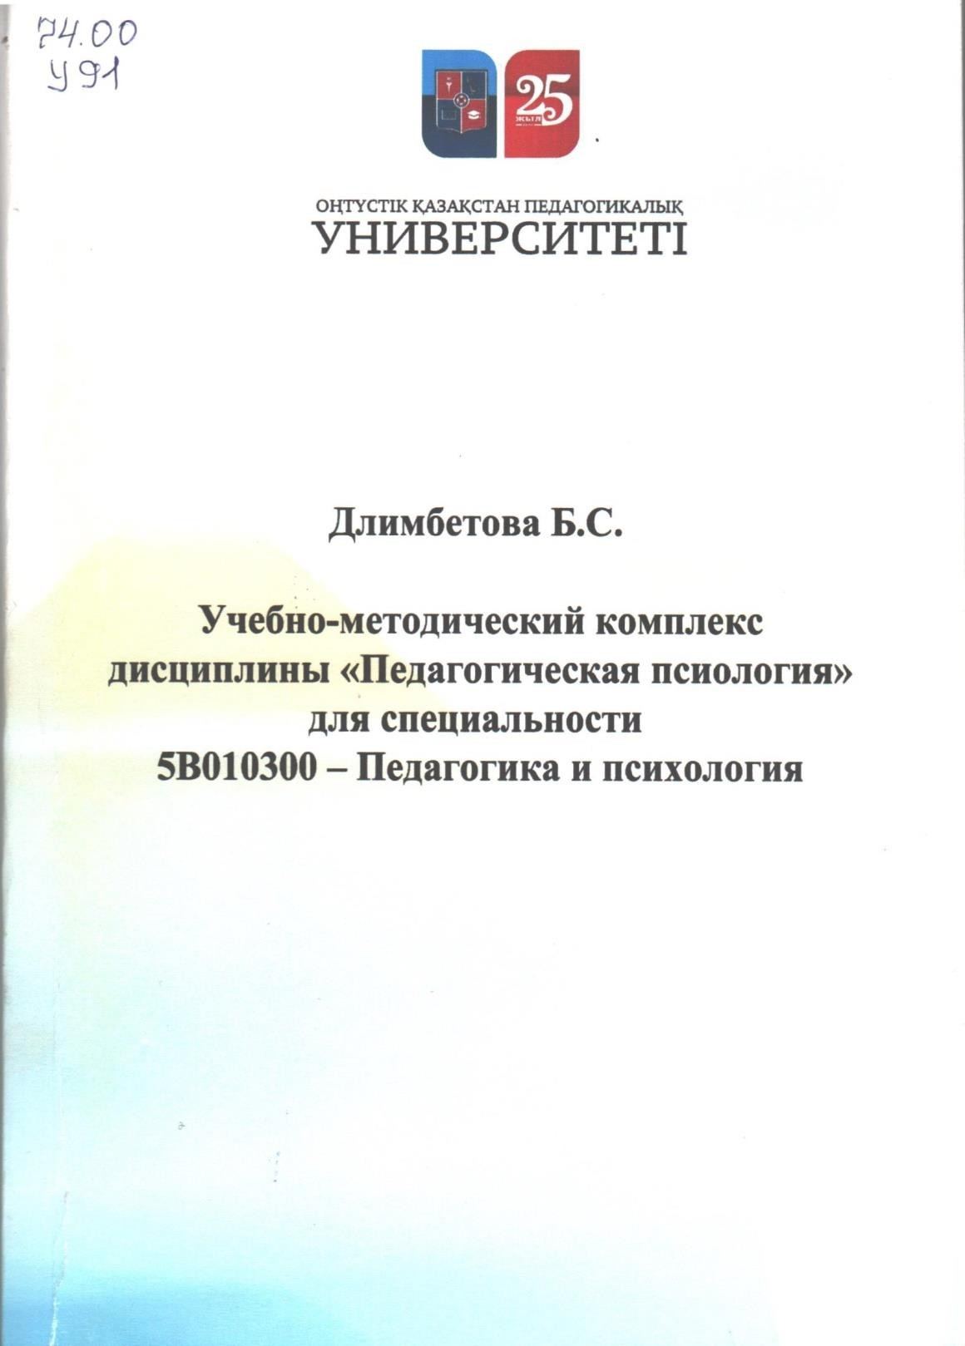

Slide 20
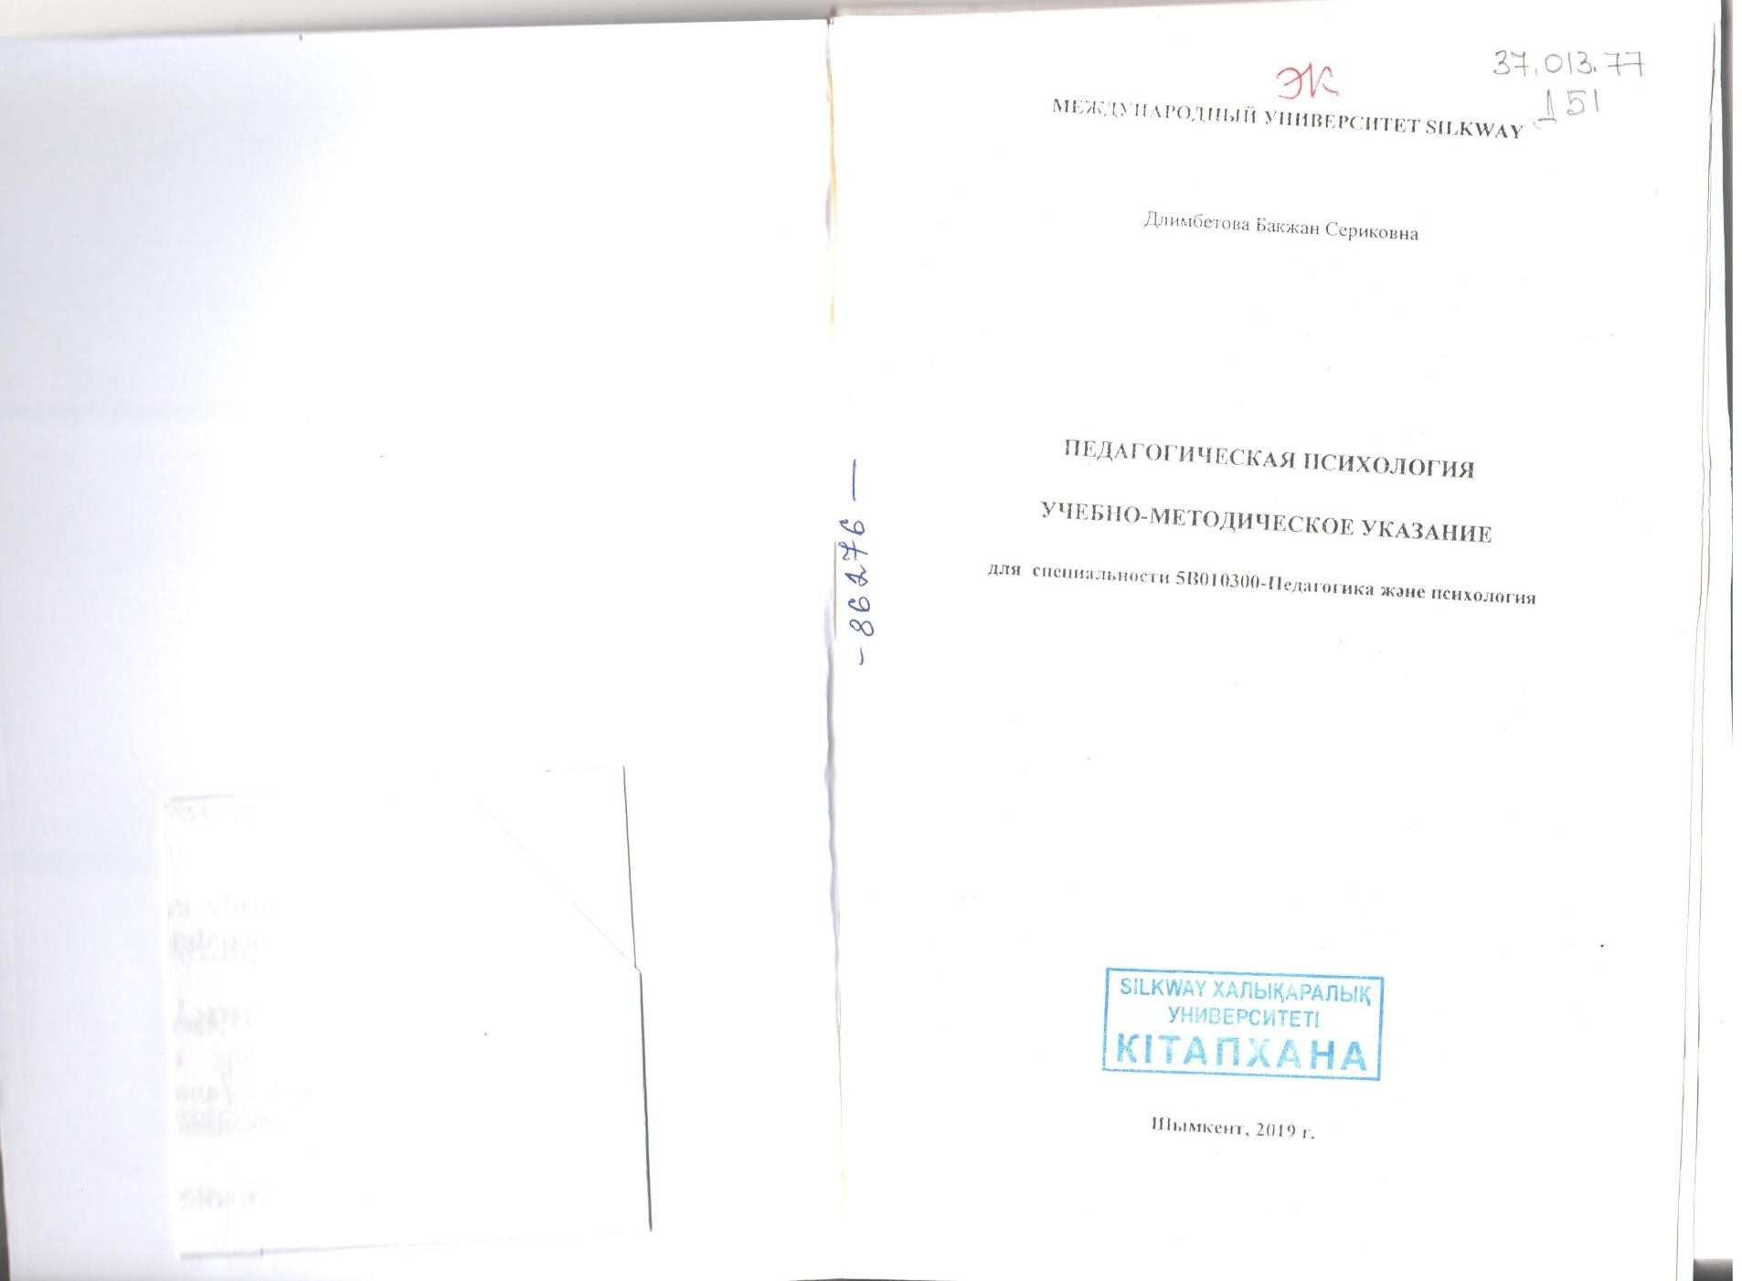

Slide 21
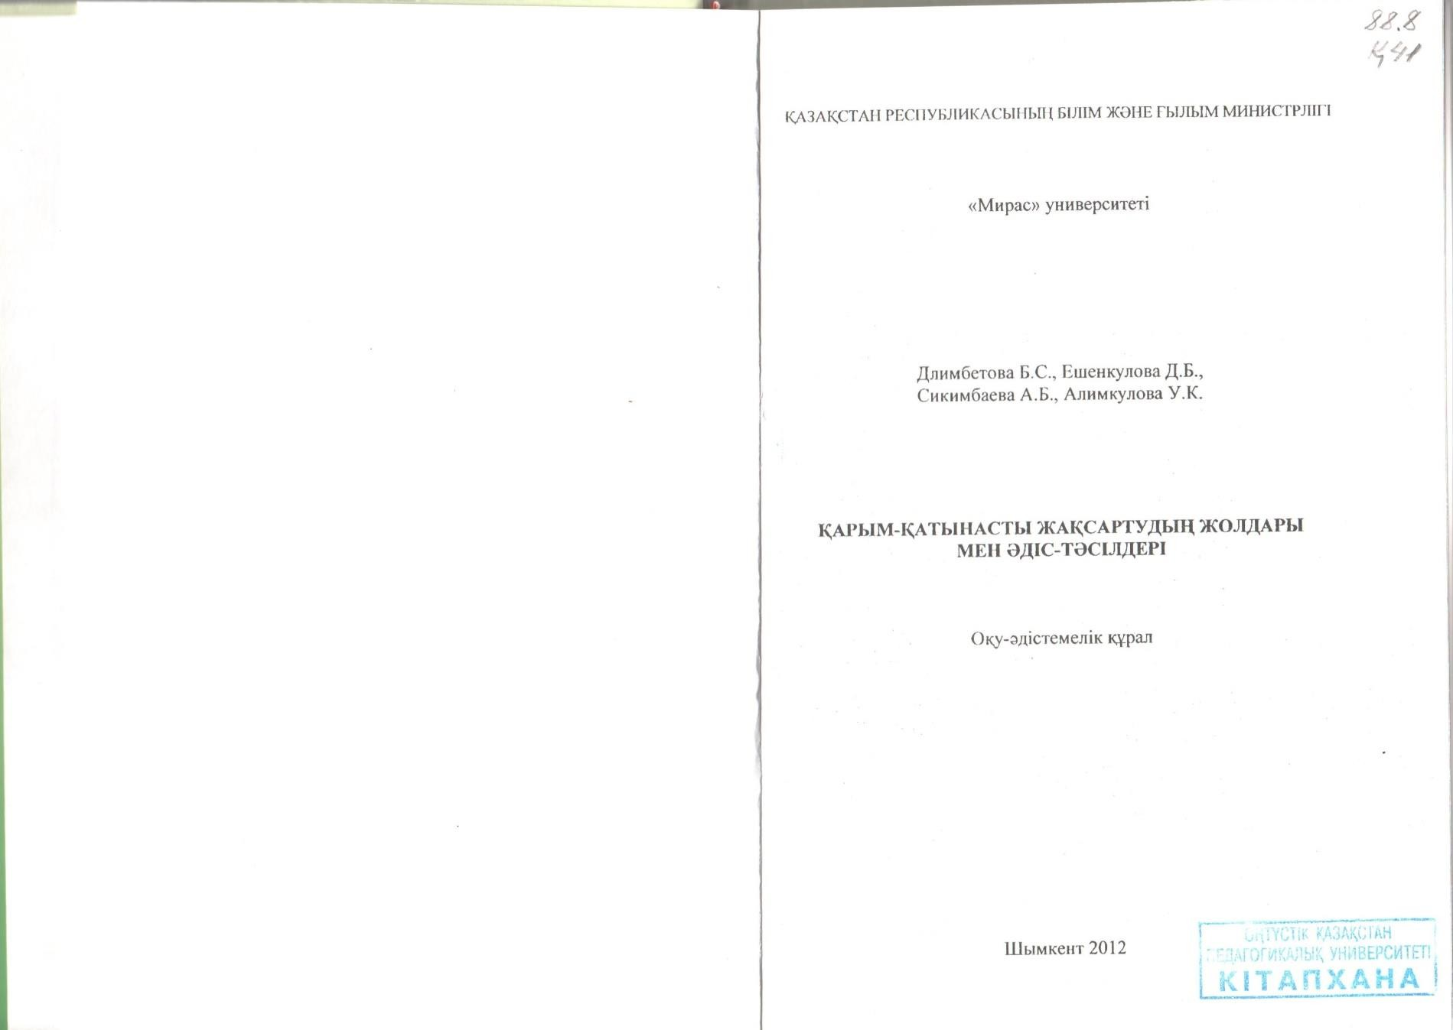

Slide 22
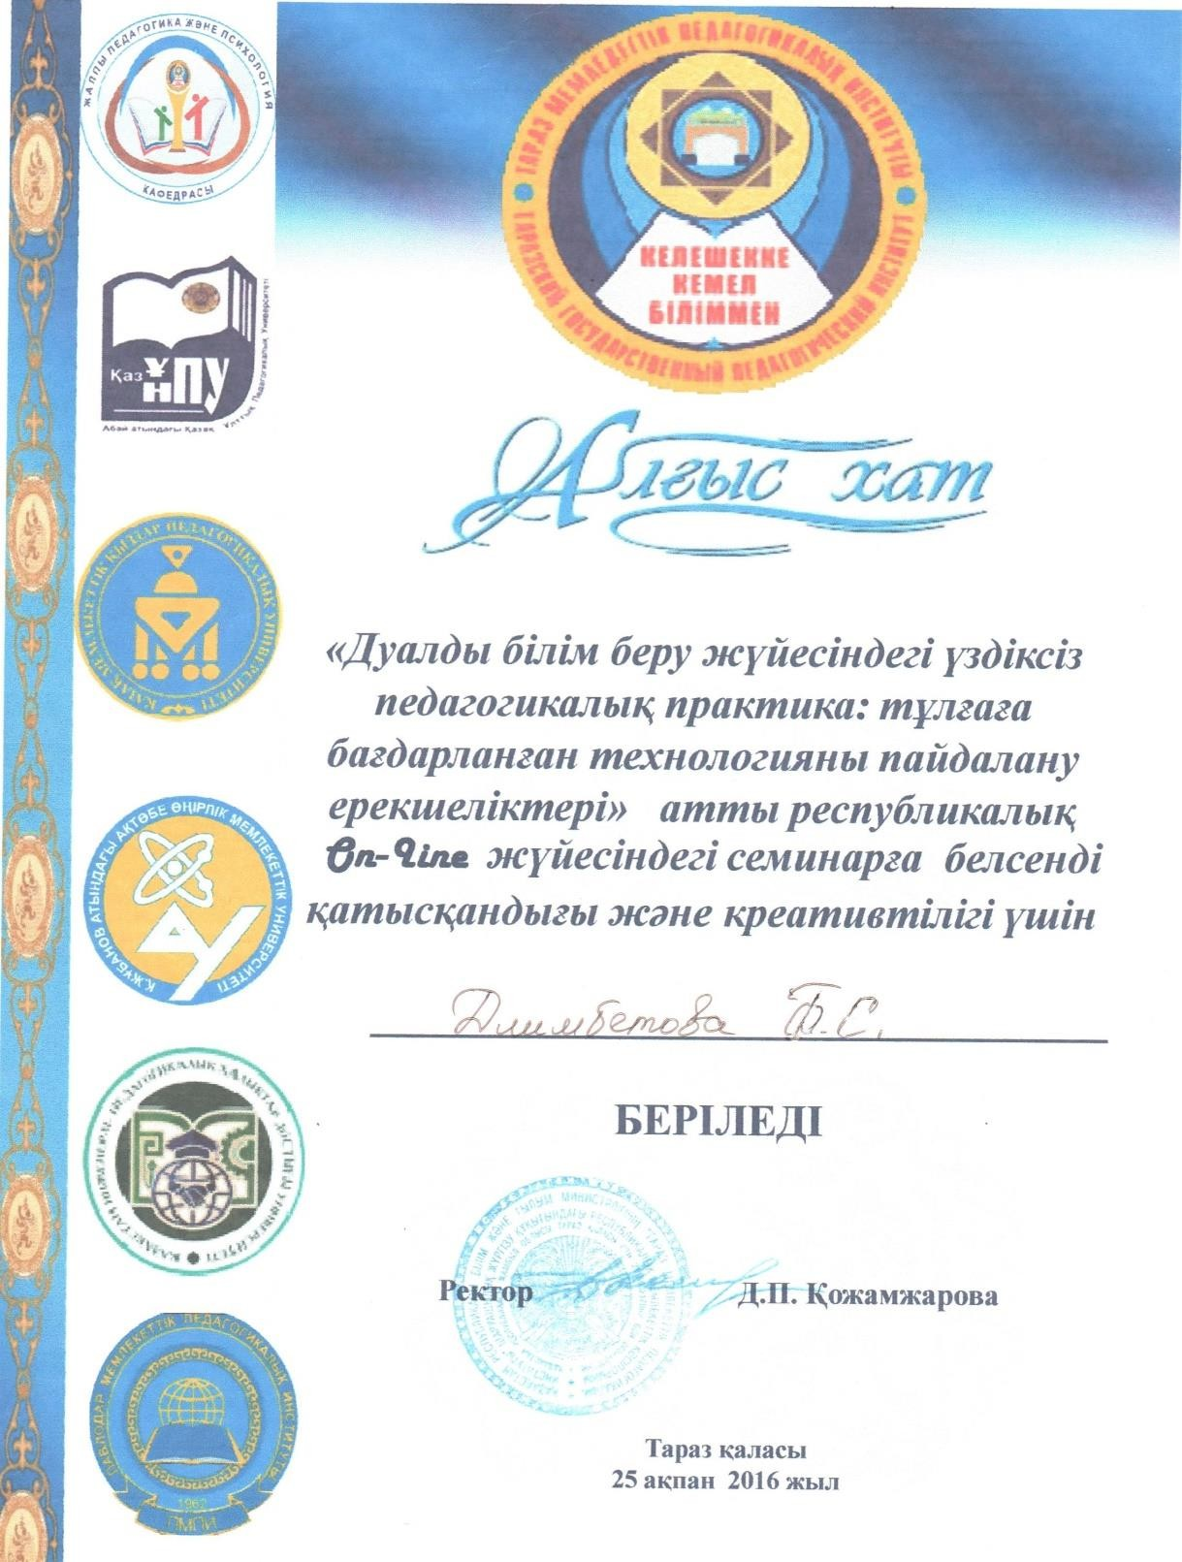

Slide 23
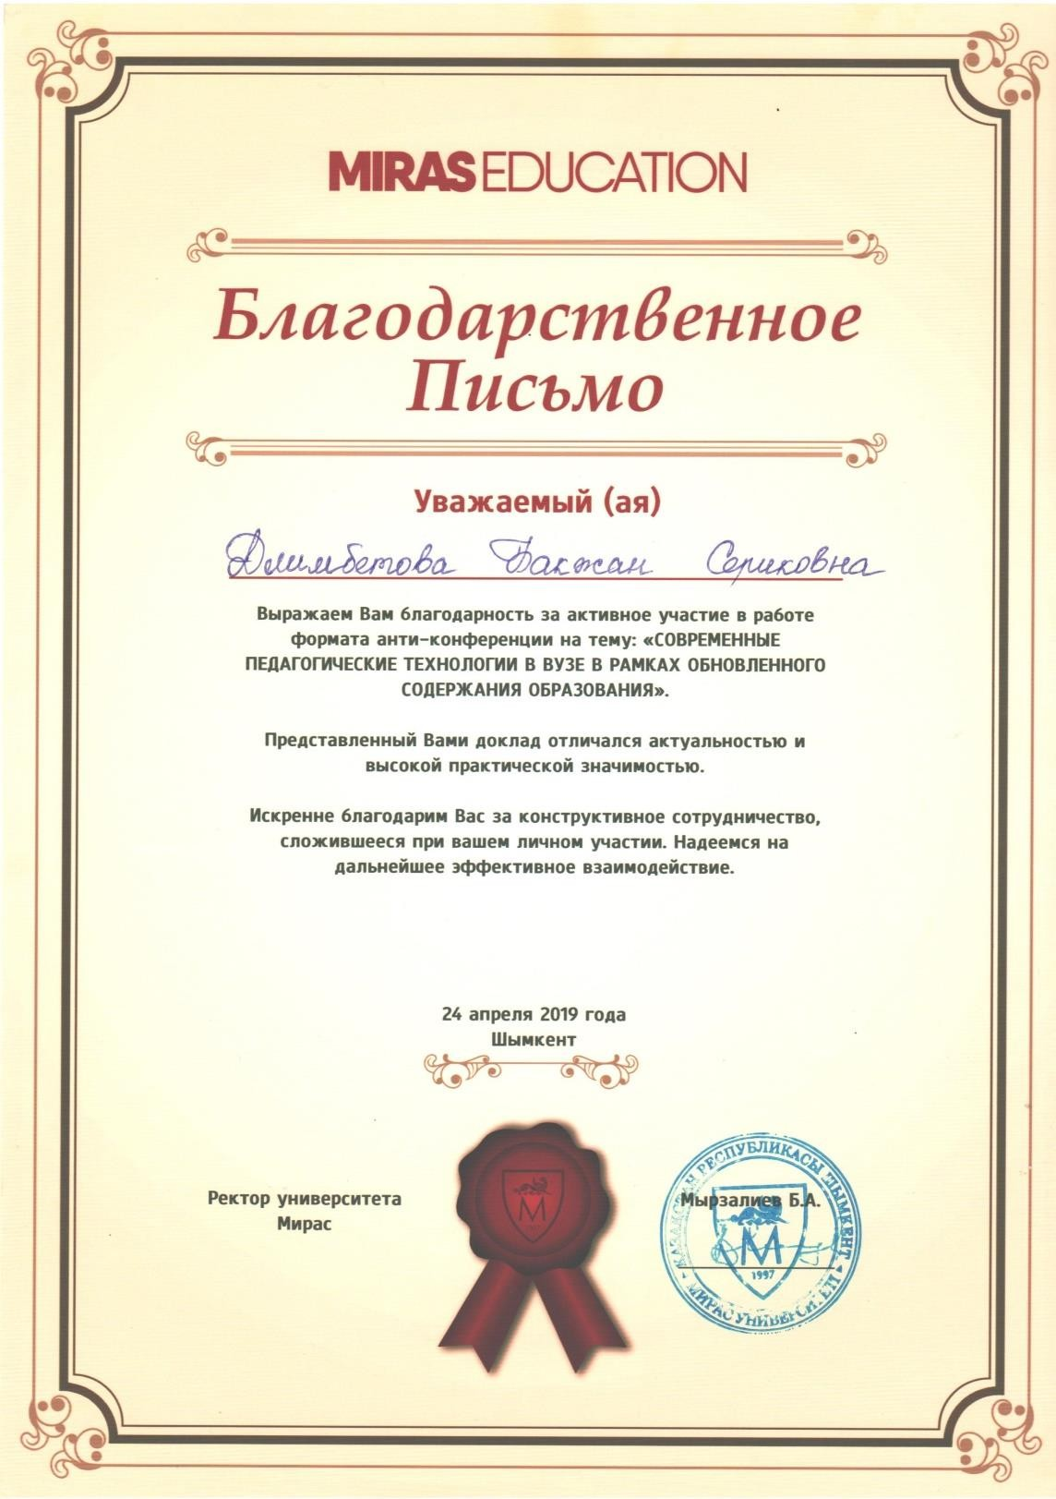

Slide 24


Slide 25
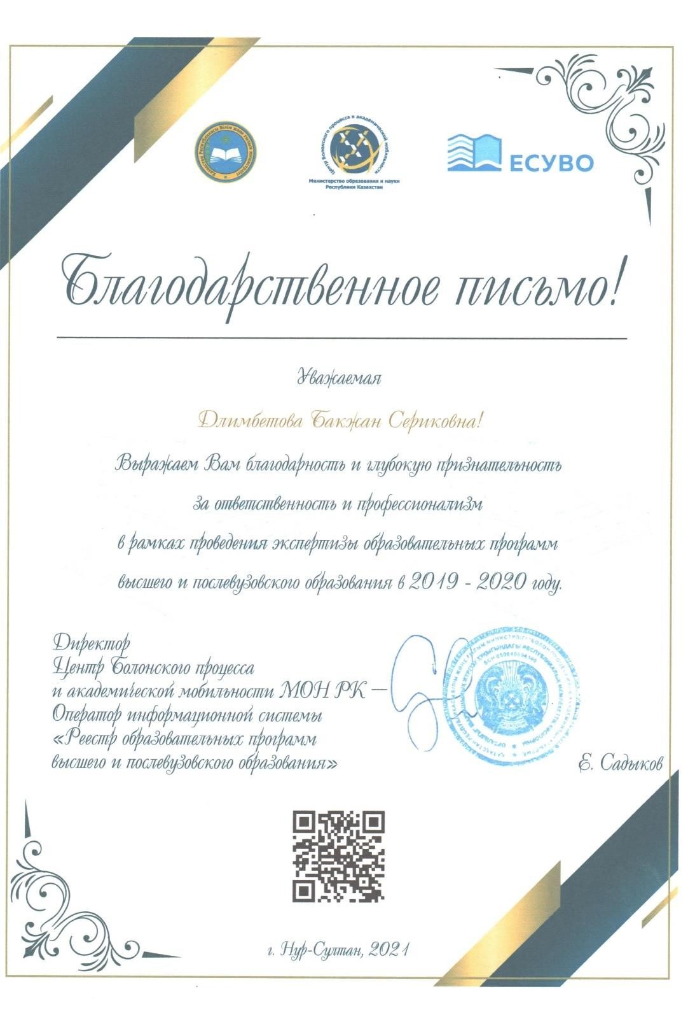

Slide 26
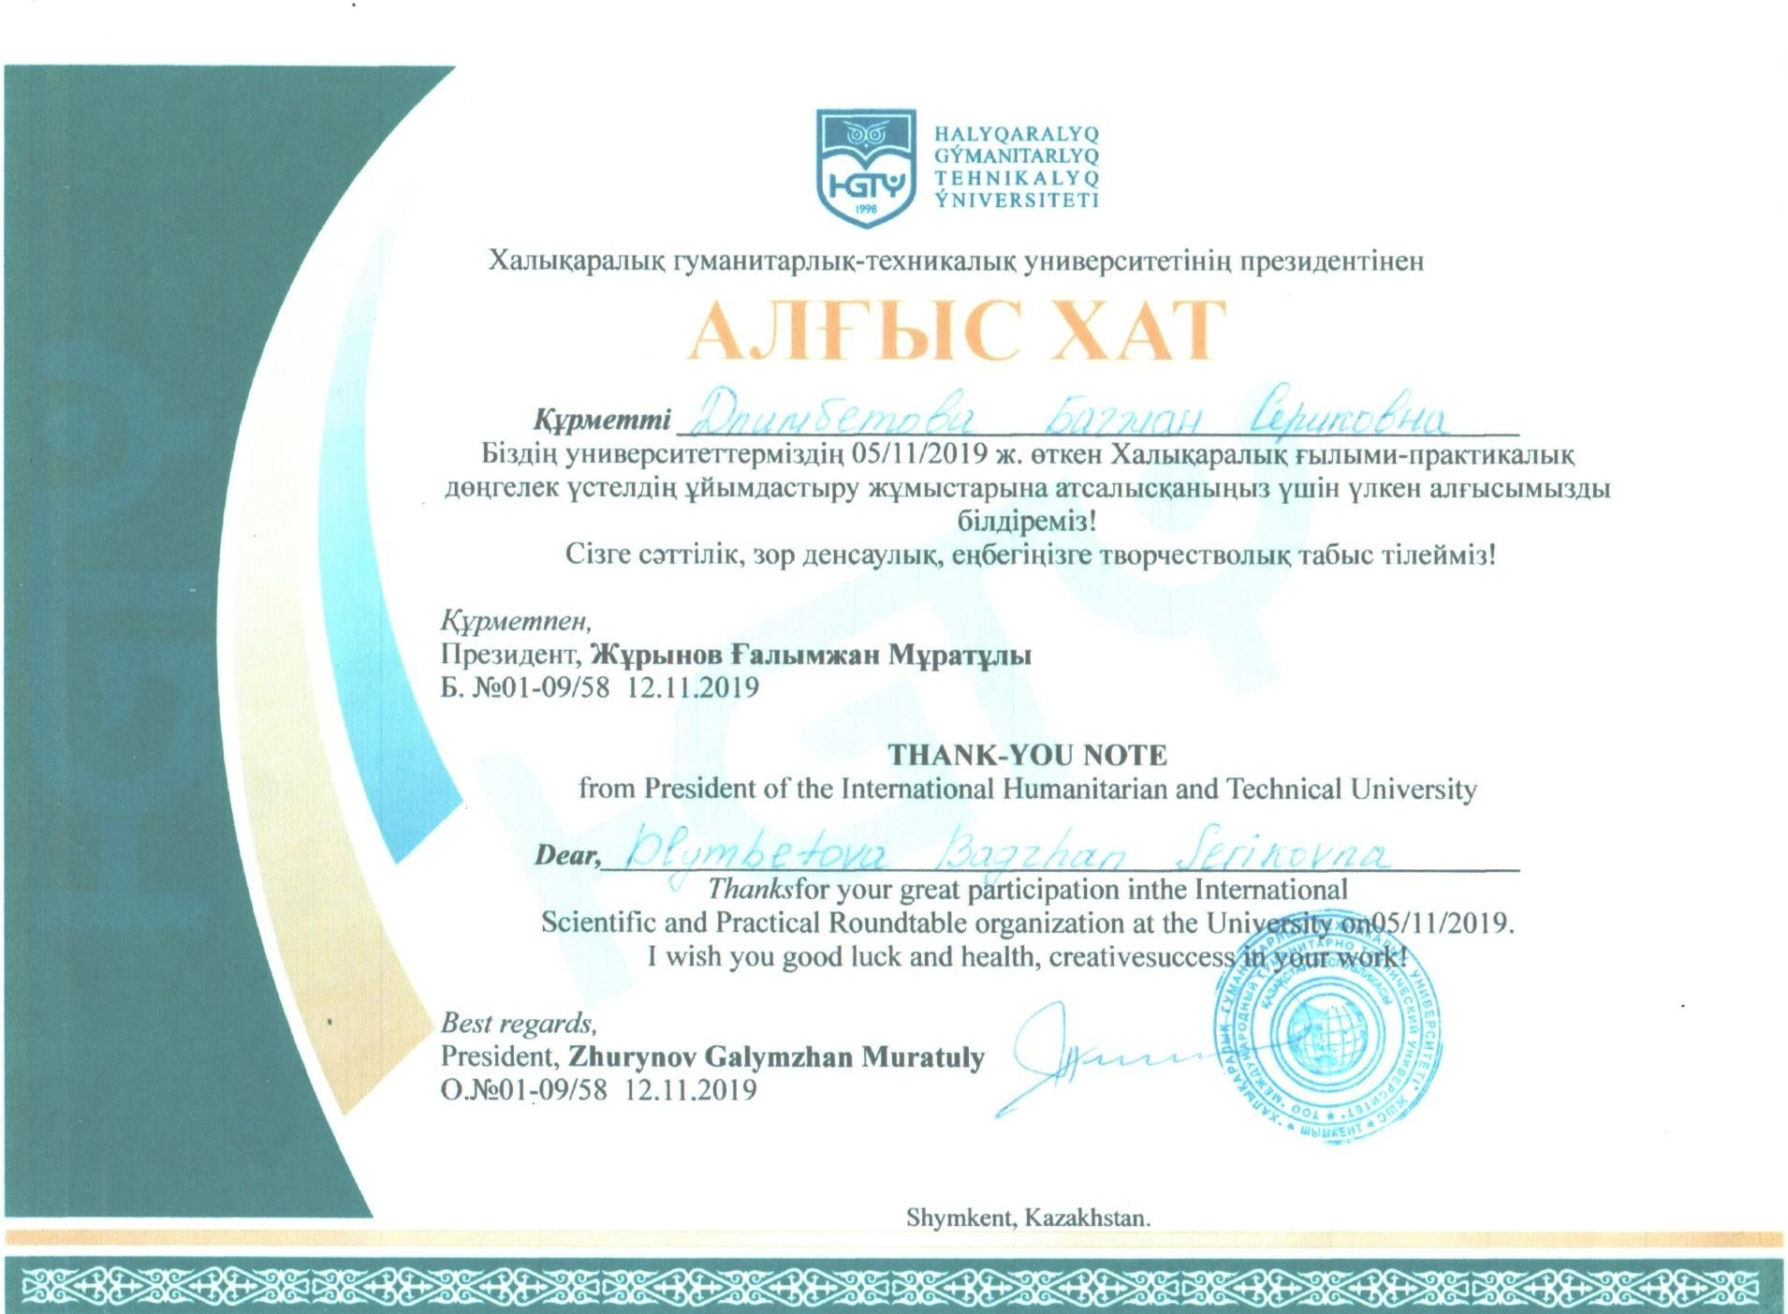

Slide 27
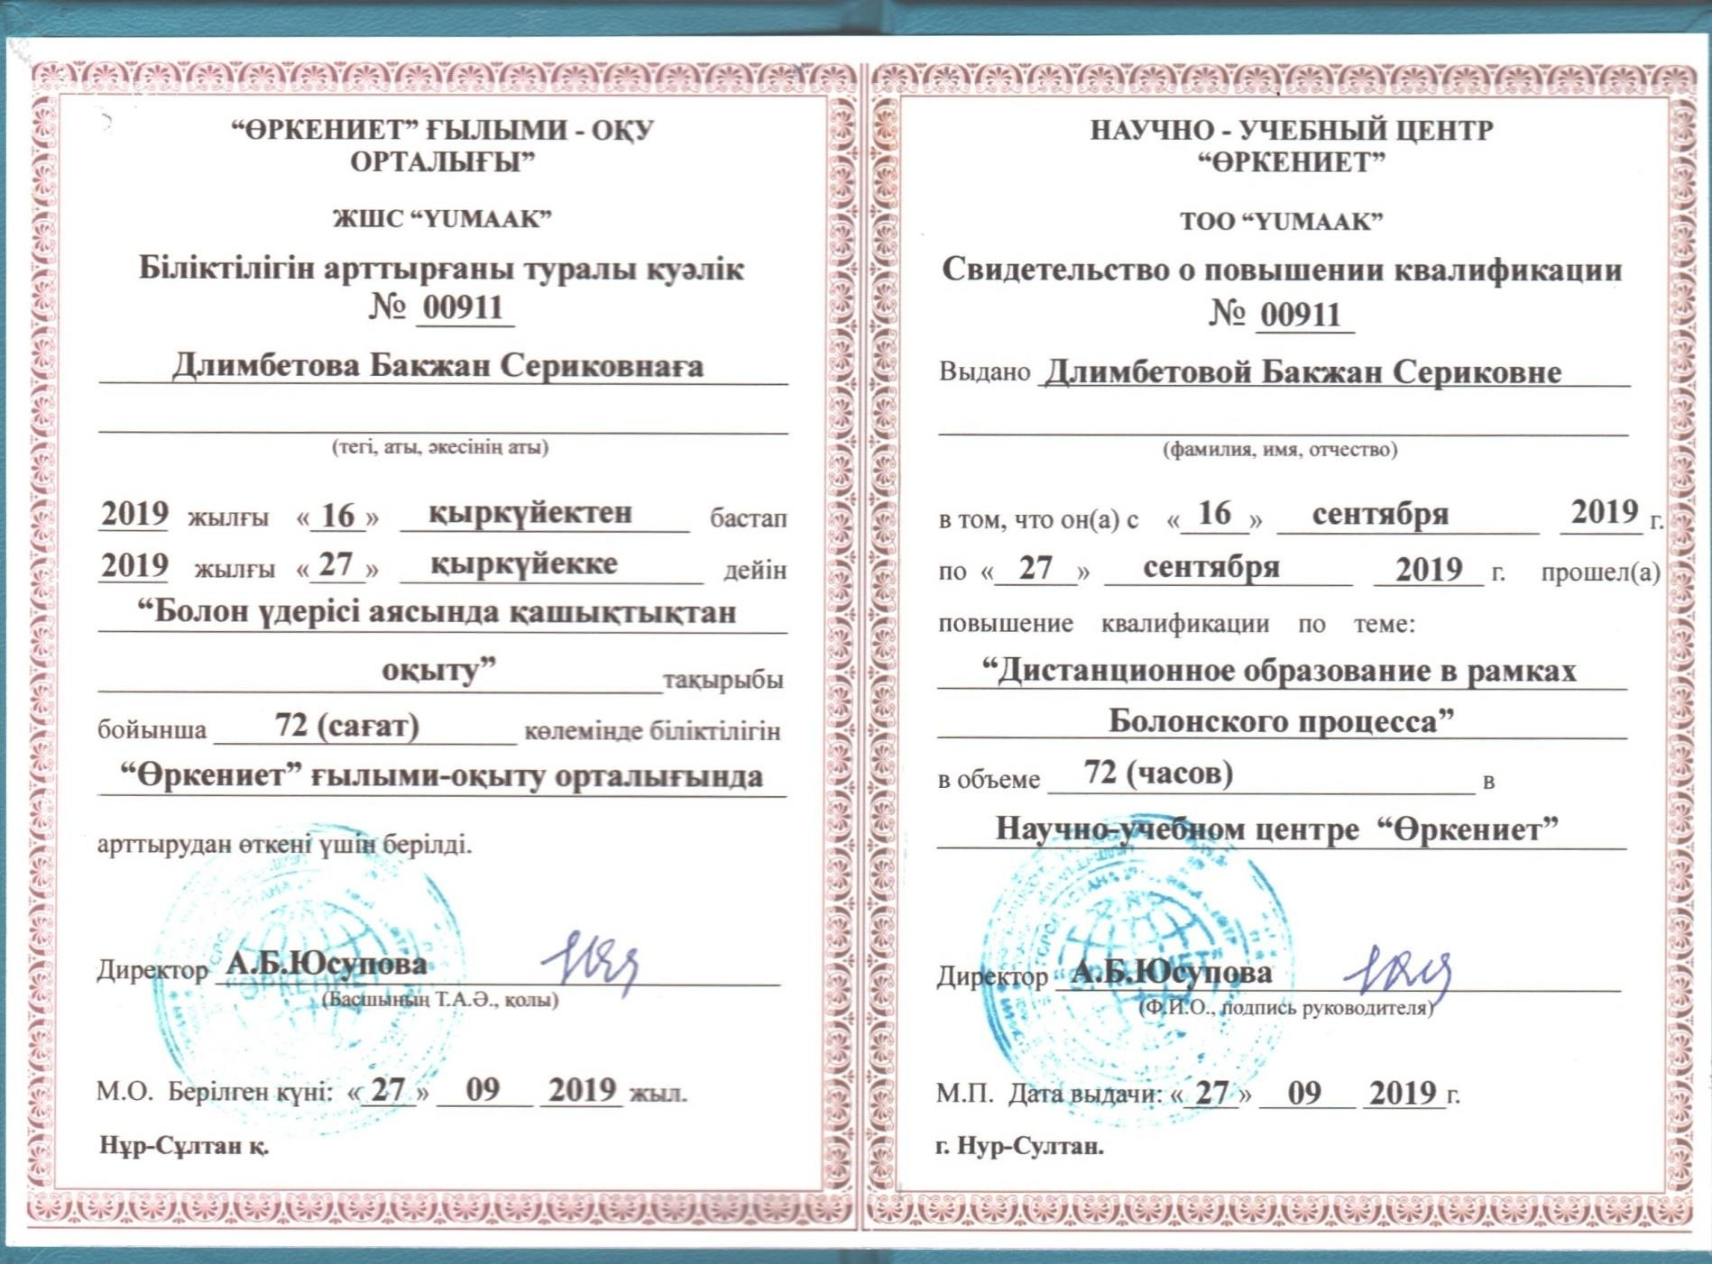

Slide 28
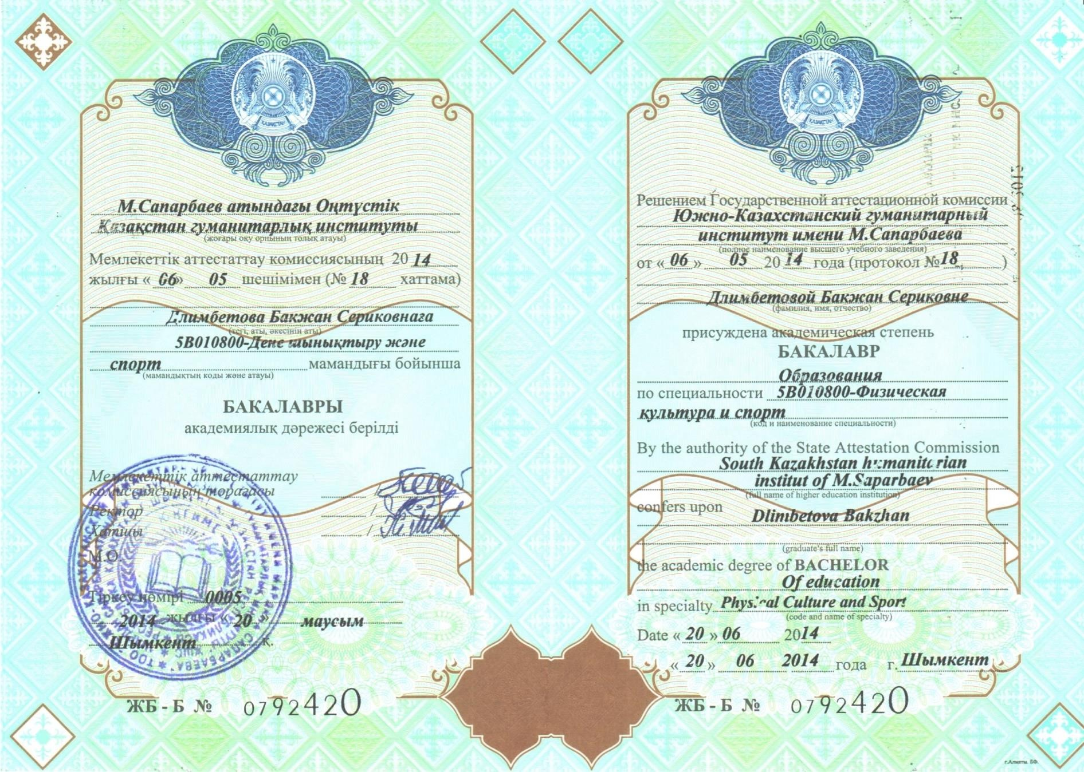

Slide 29


Slide 30
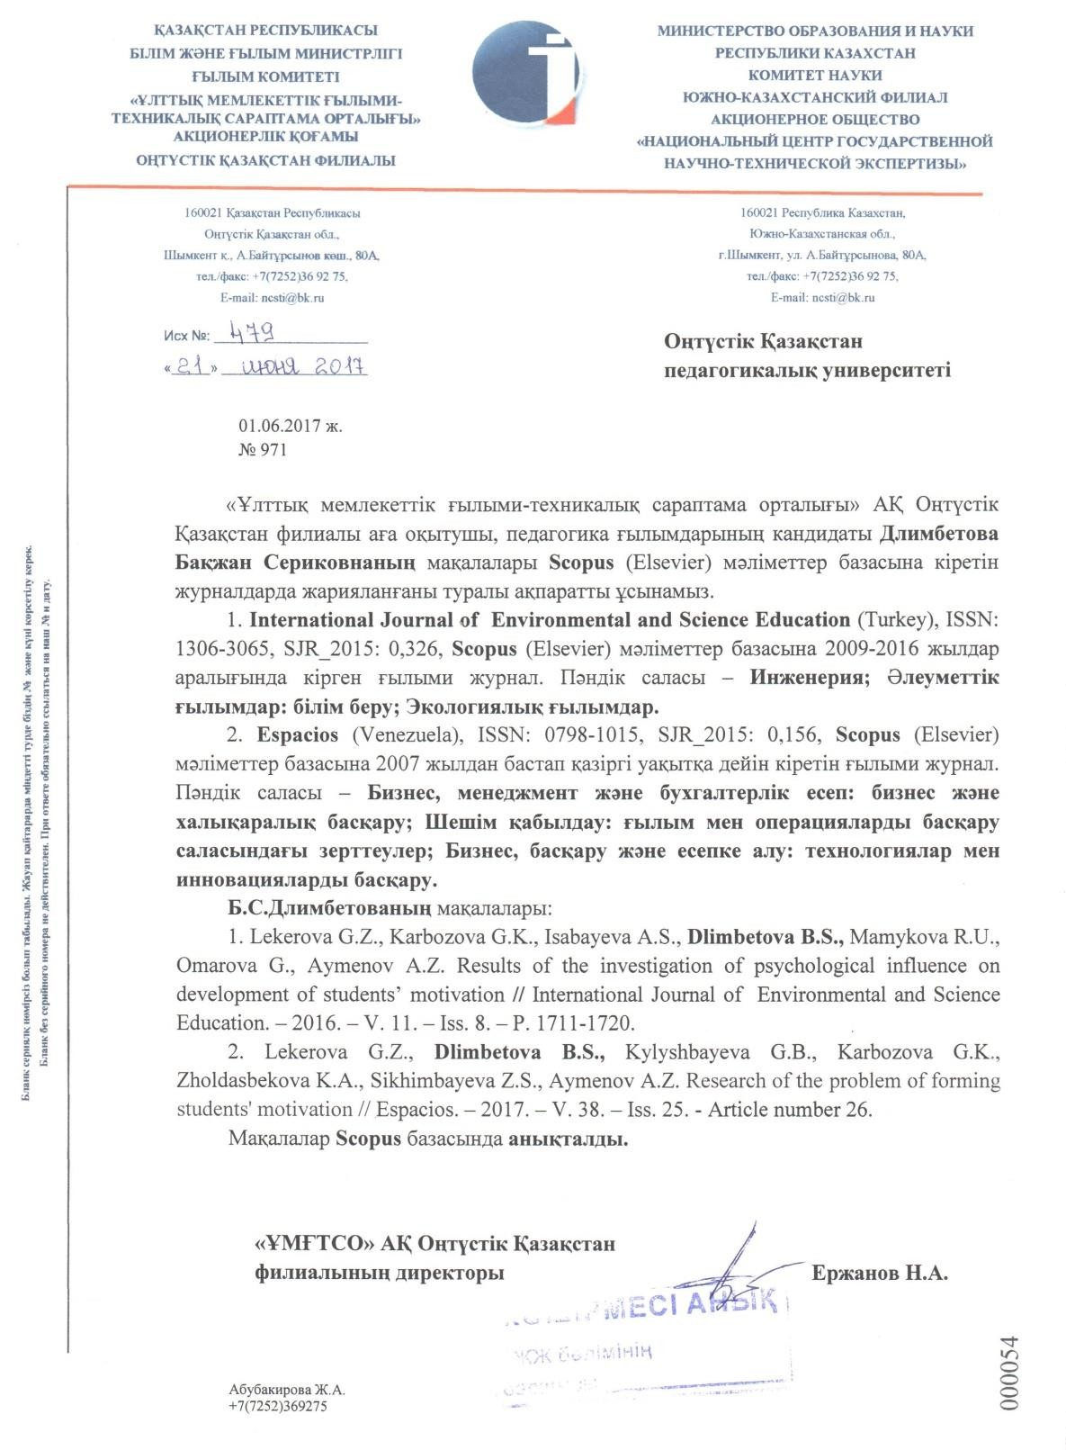

Slide 31
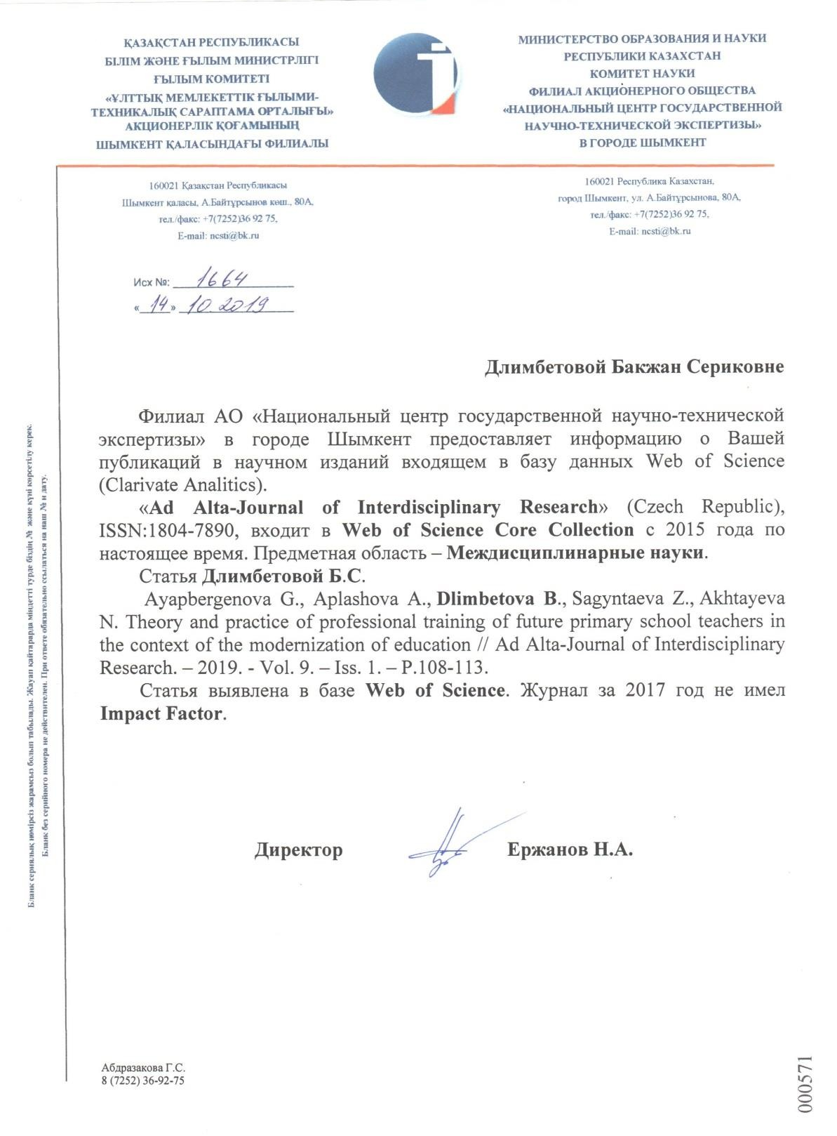

Slide 32
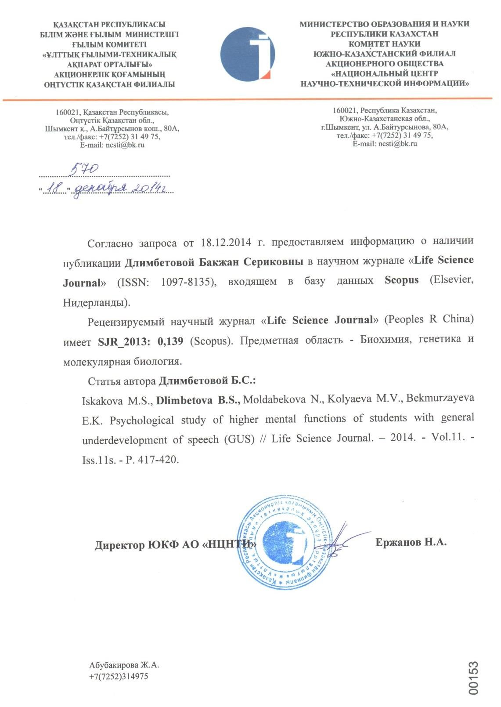

Slide 33


Slide 34
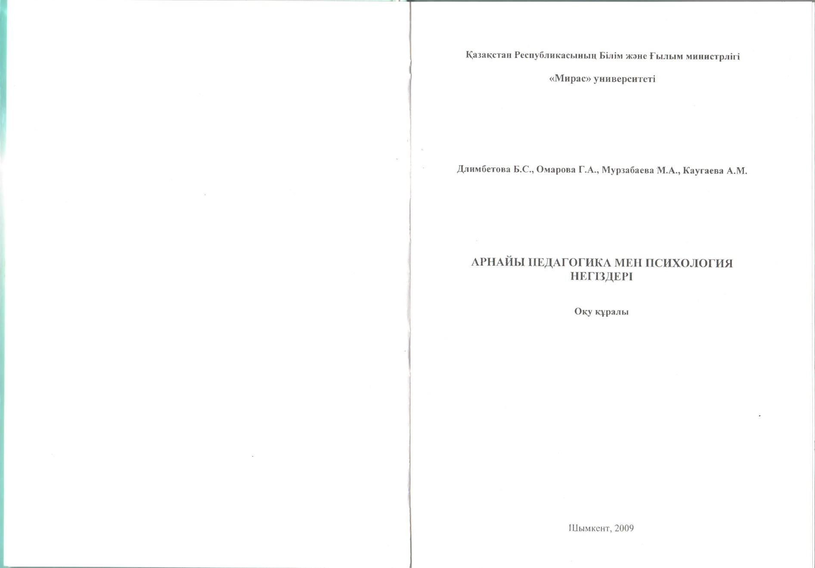

Slide 35
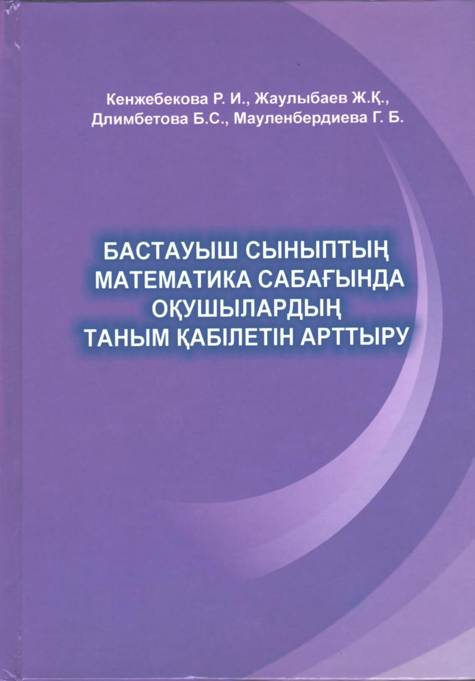

Slide 36
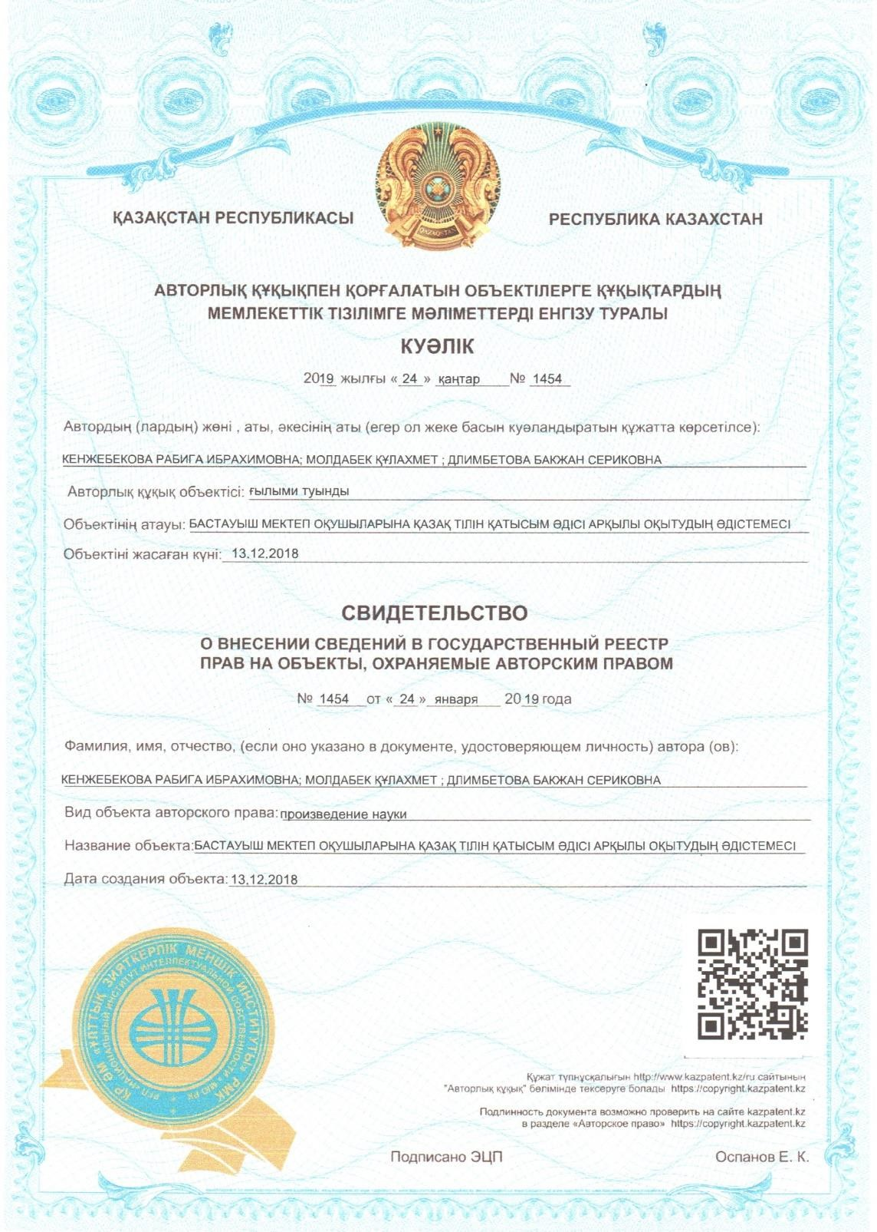

Slide 37


Slide 38
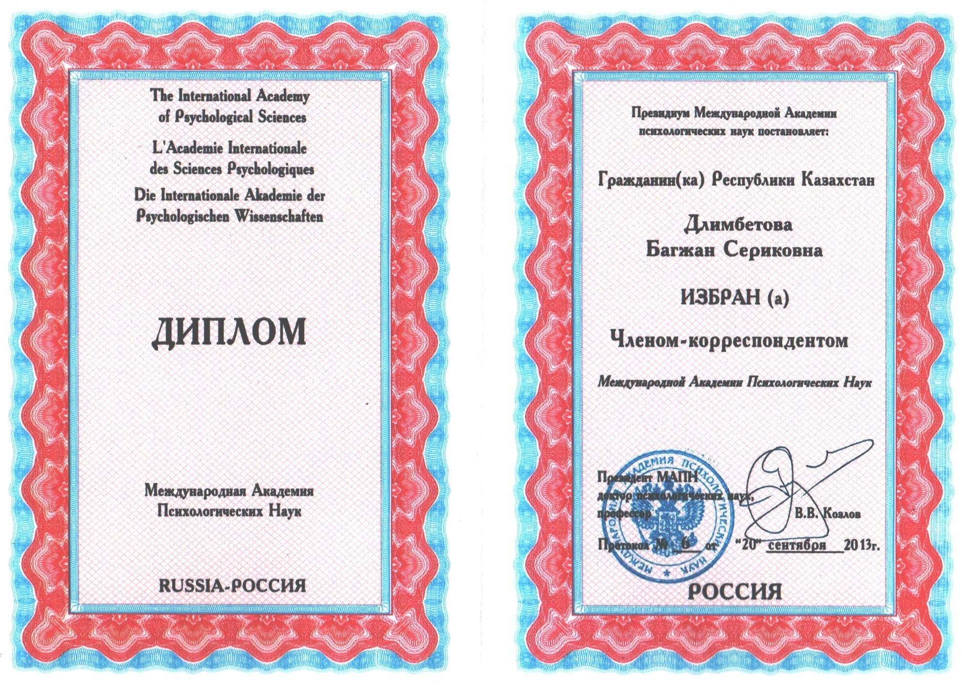

Slide 39
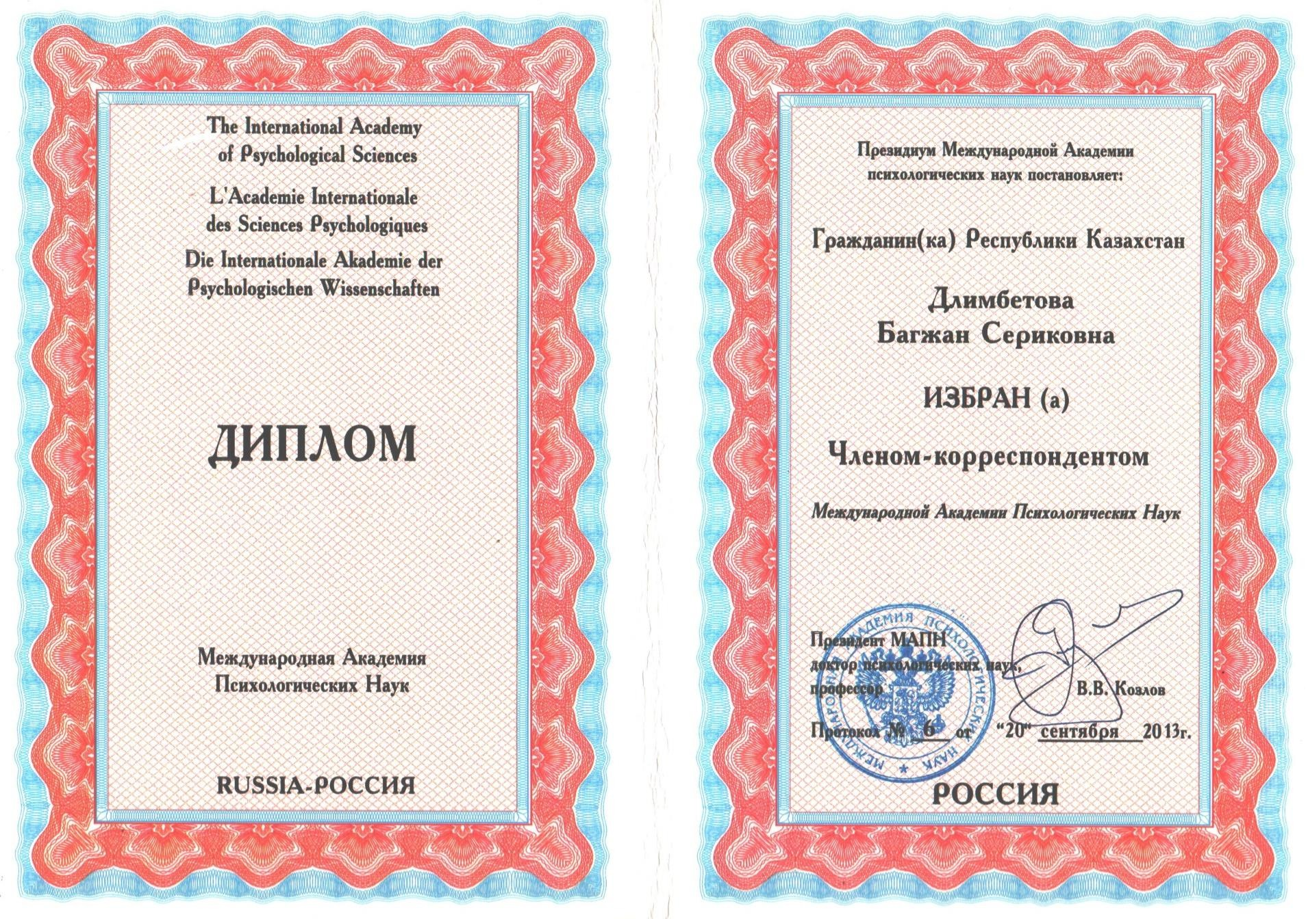

Slide 40
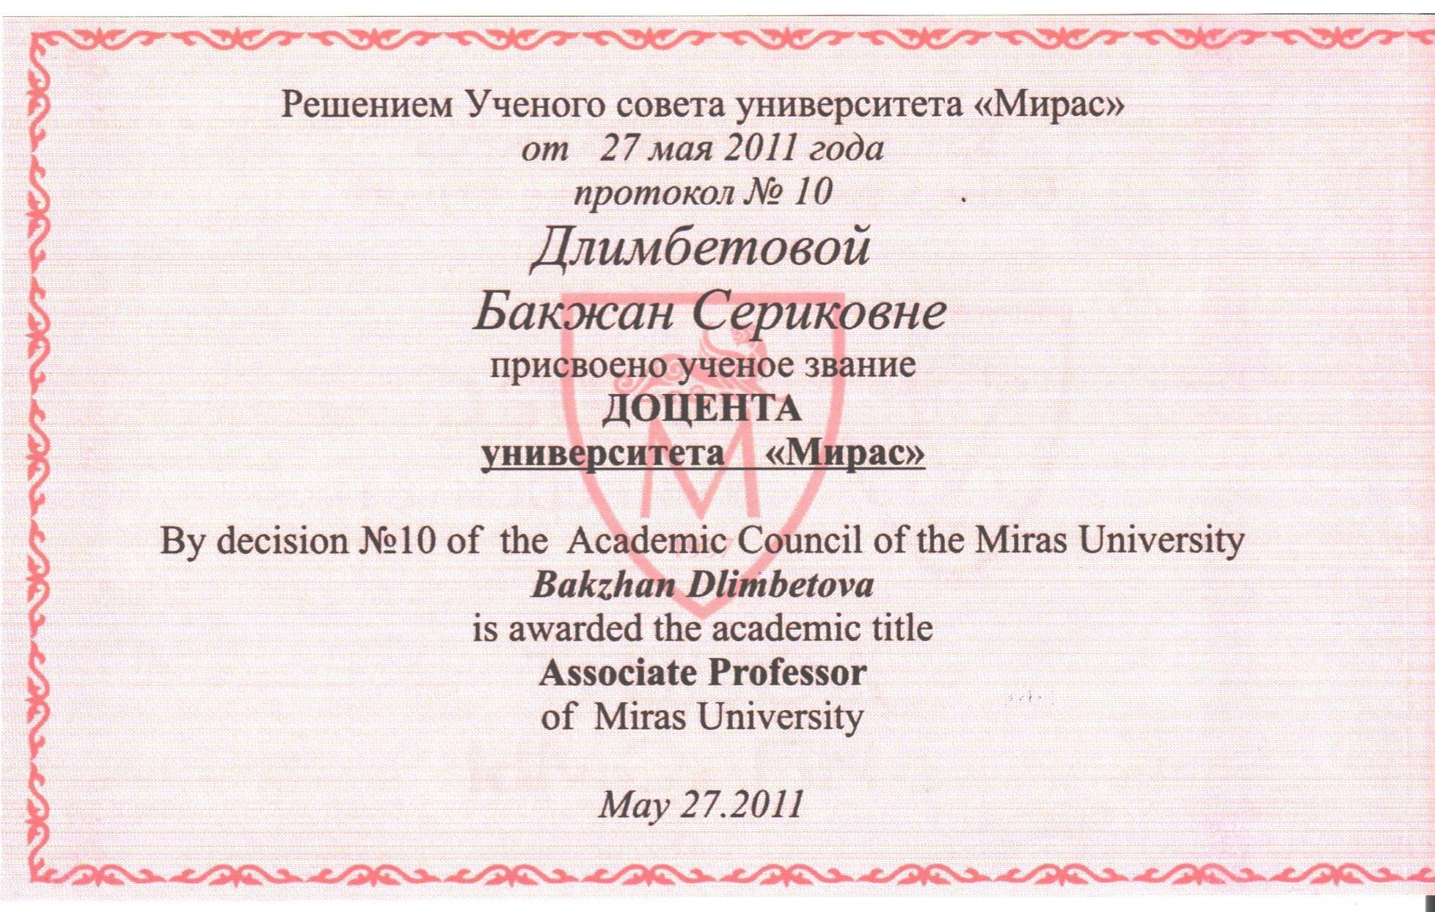

Slide 41
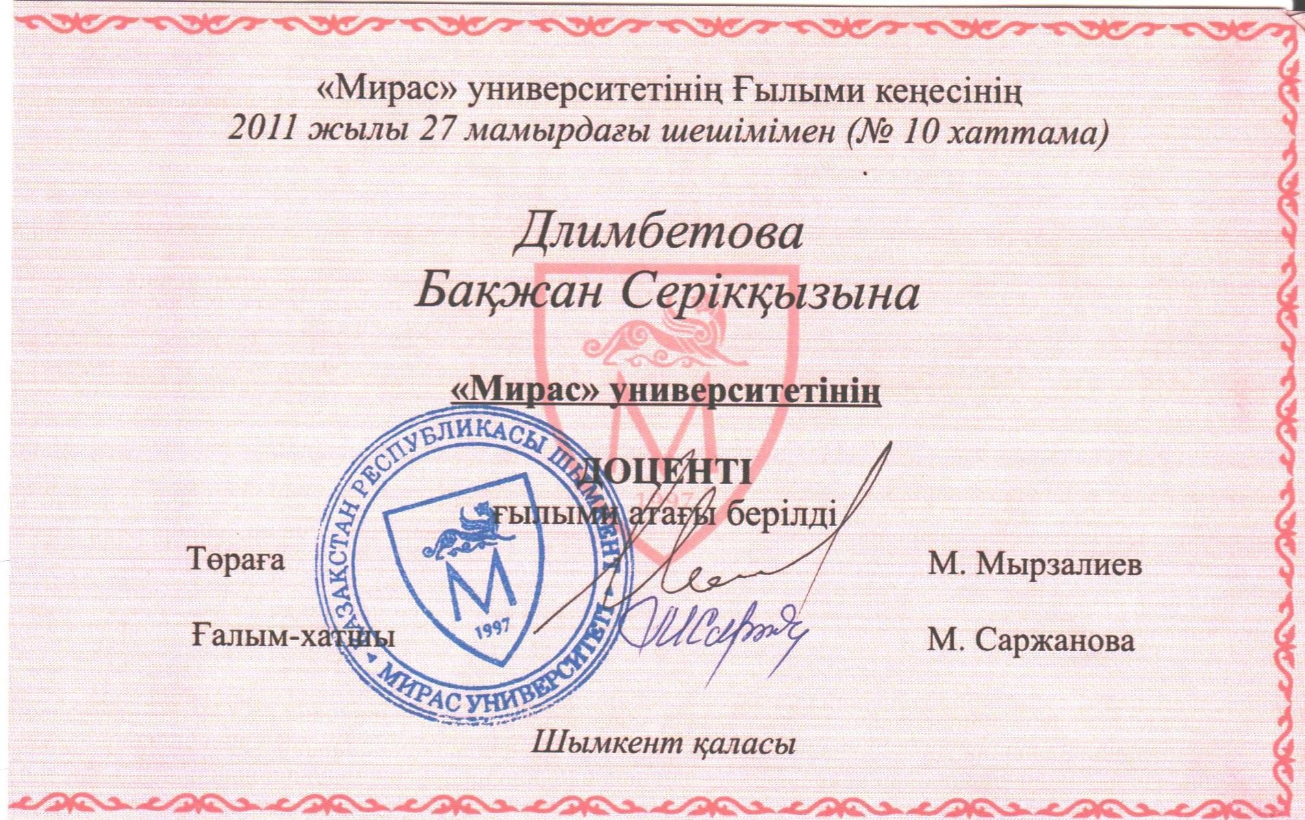

Slide 42


Slide 43


Slide 44
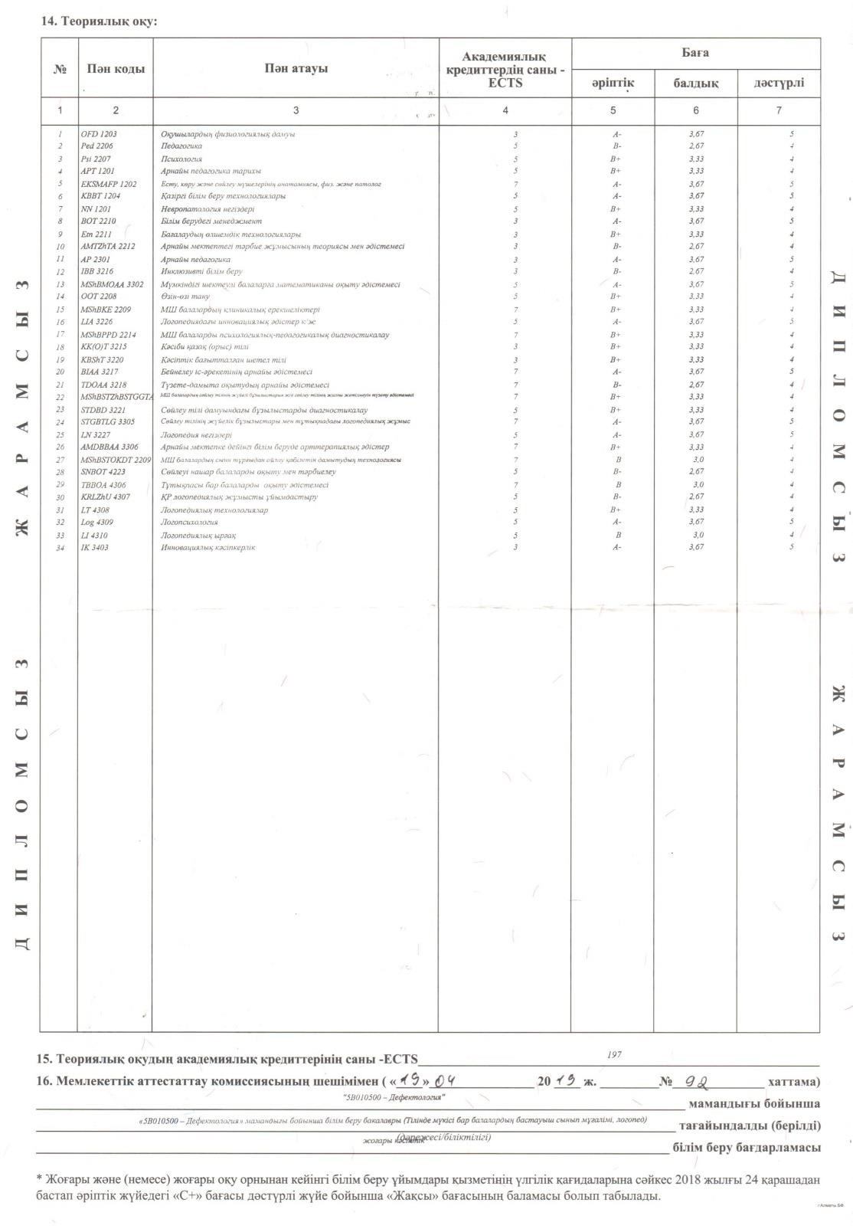

Slide 45


Slide 46
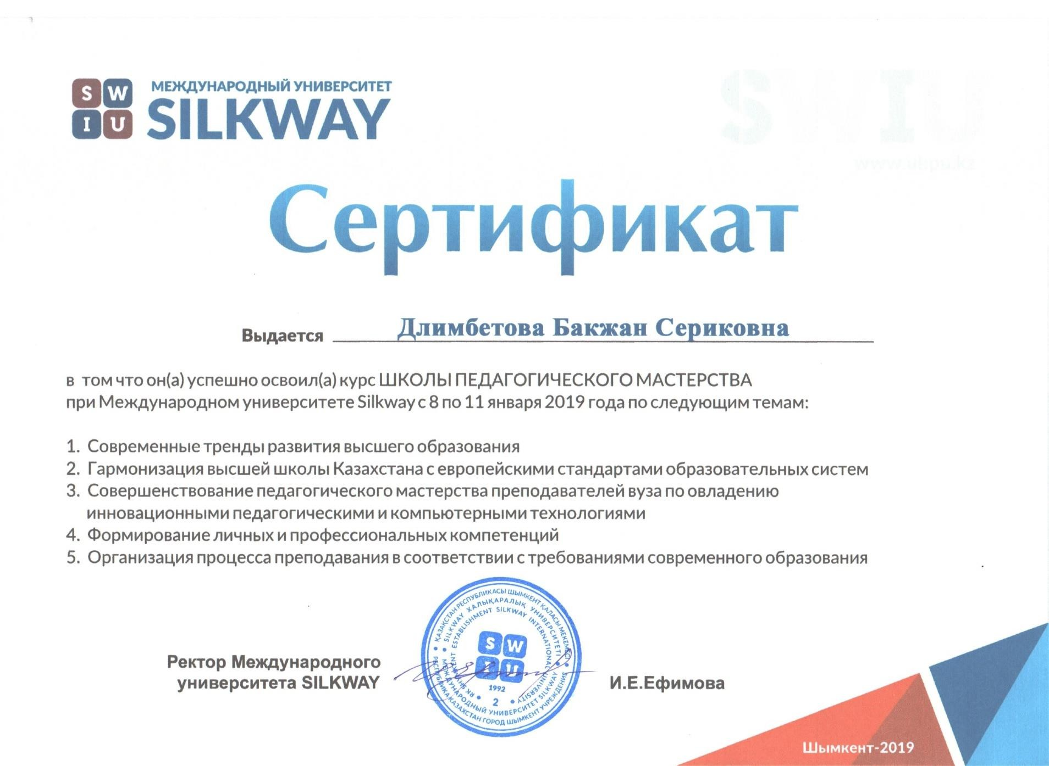

Slide 47
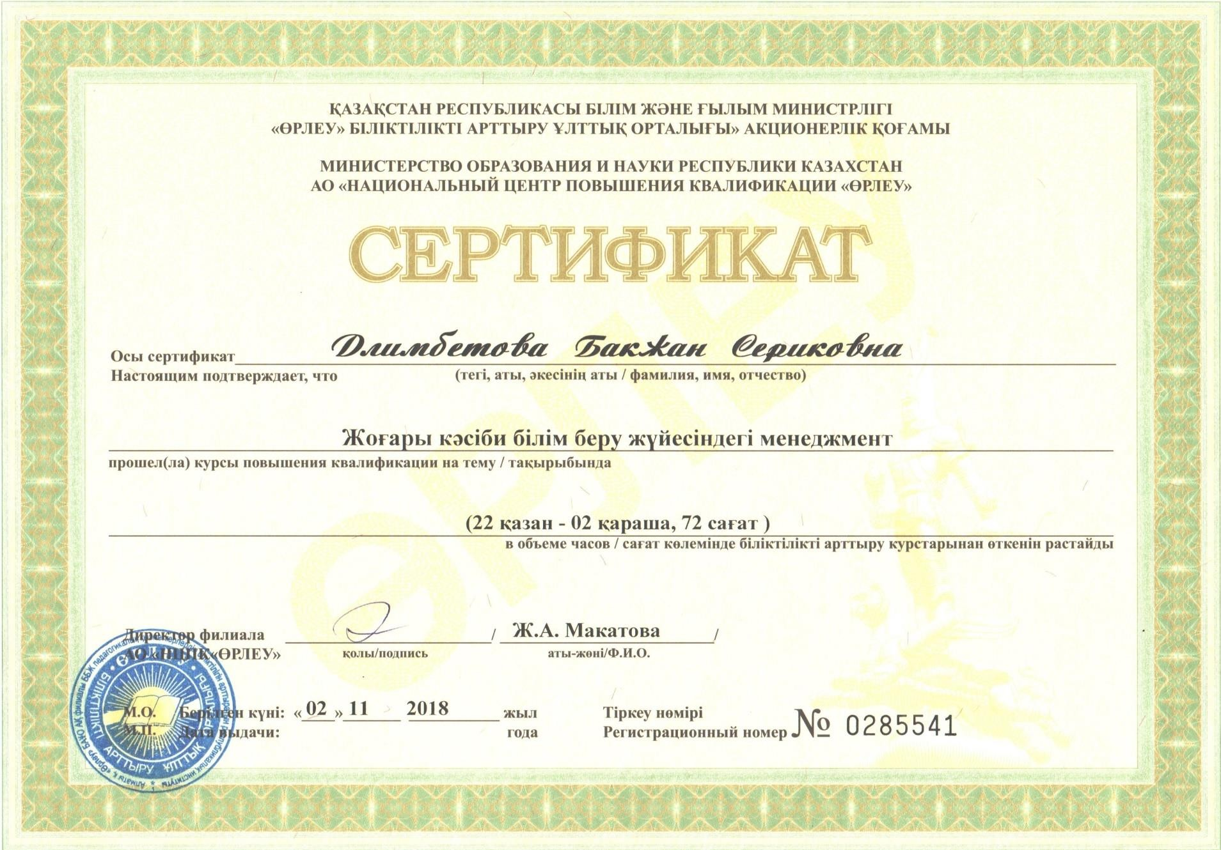

Slide 48
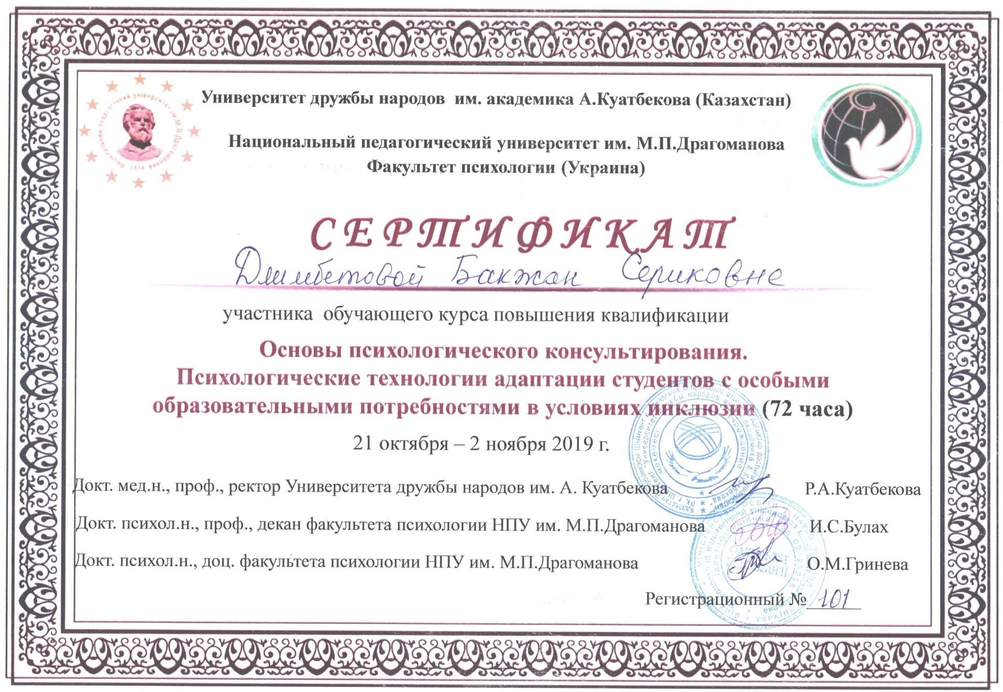

Slide 49
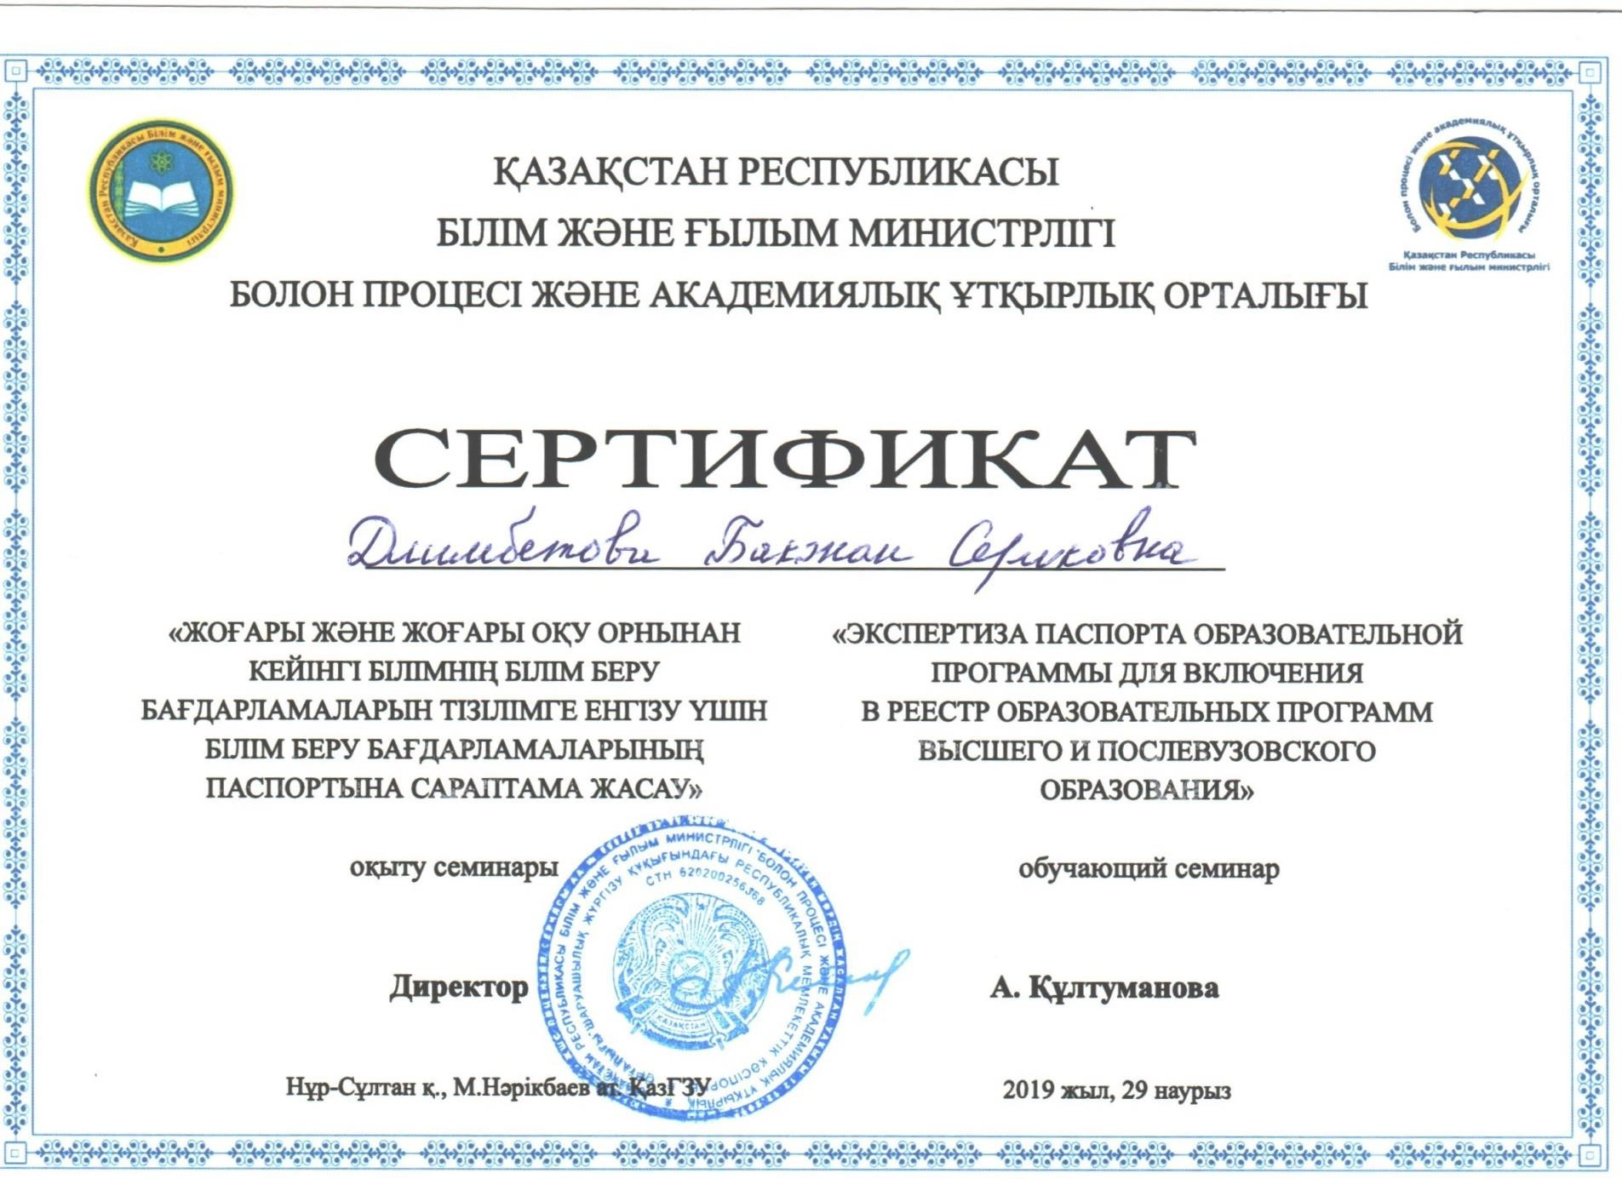

Slide 50
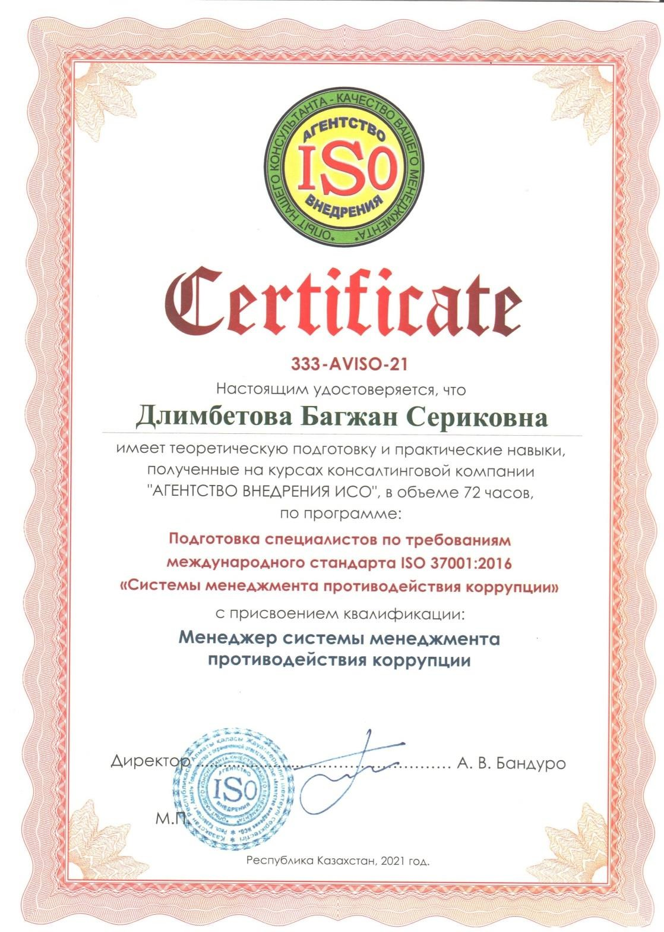

Slide 51
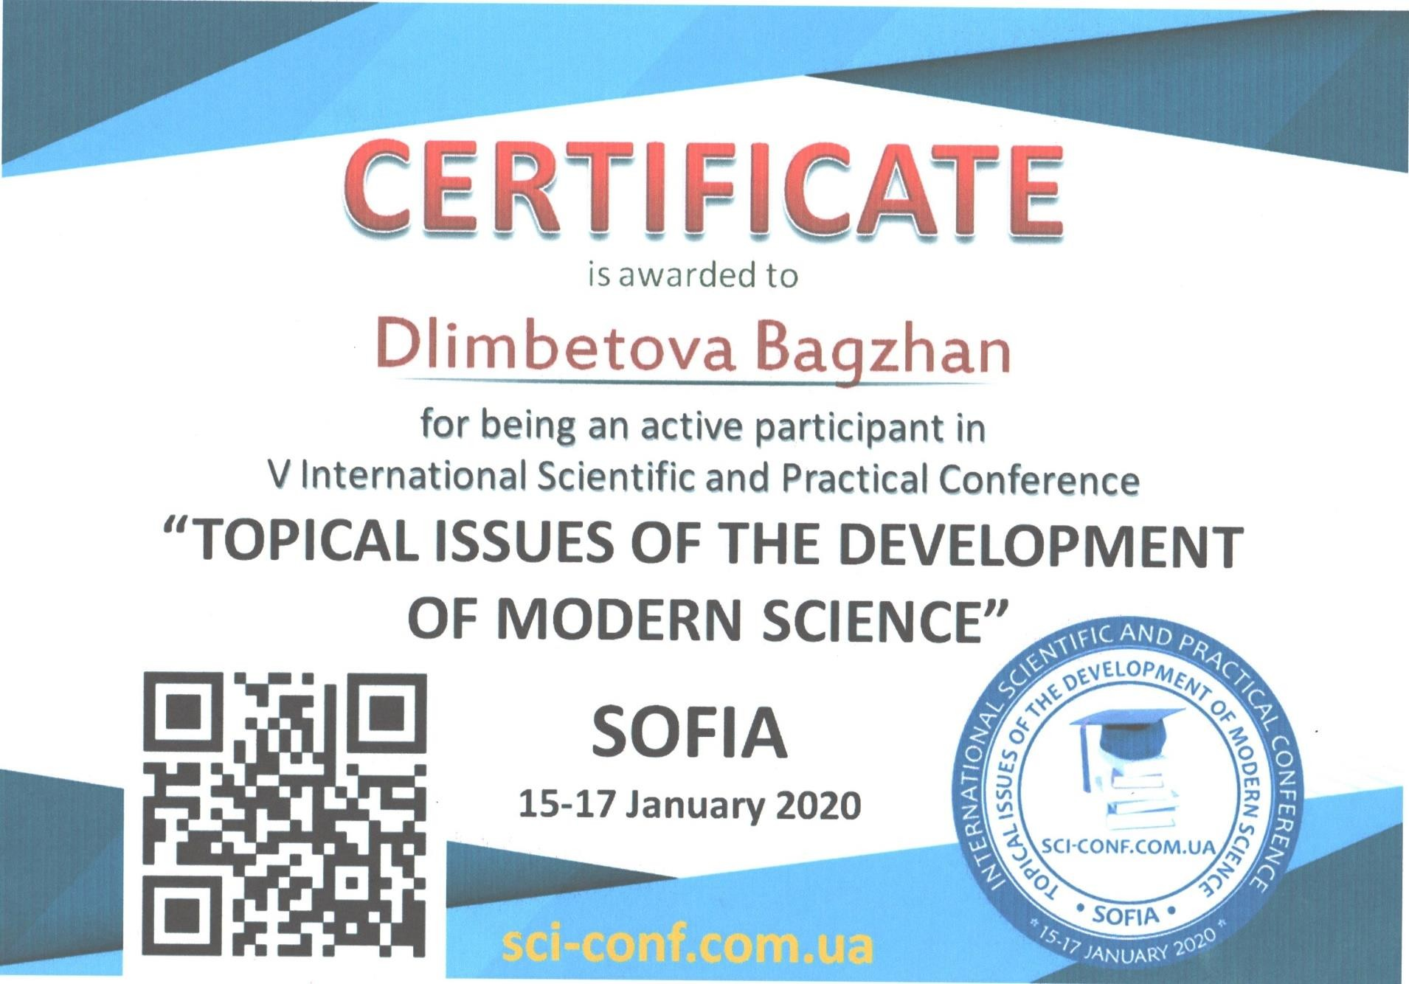

Slide 52
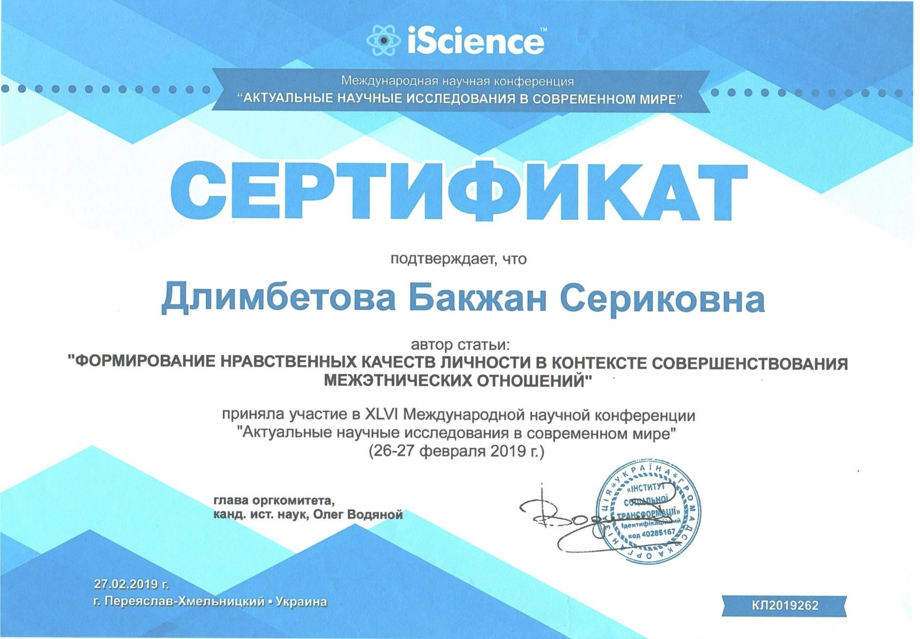

Slide 53
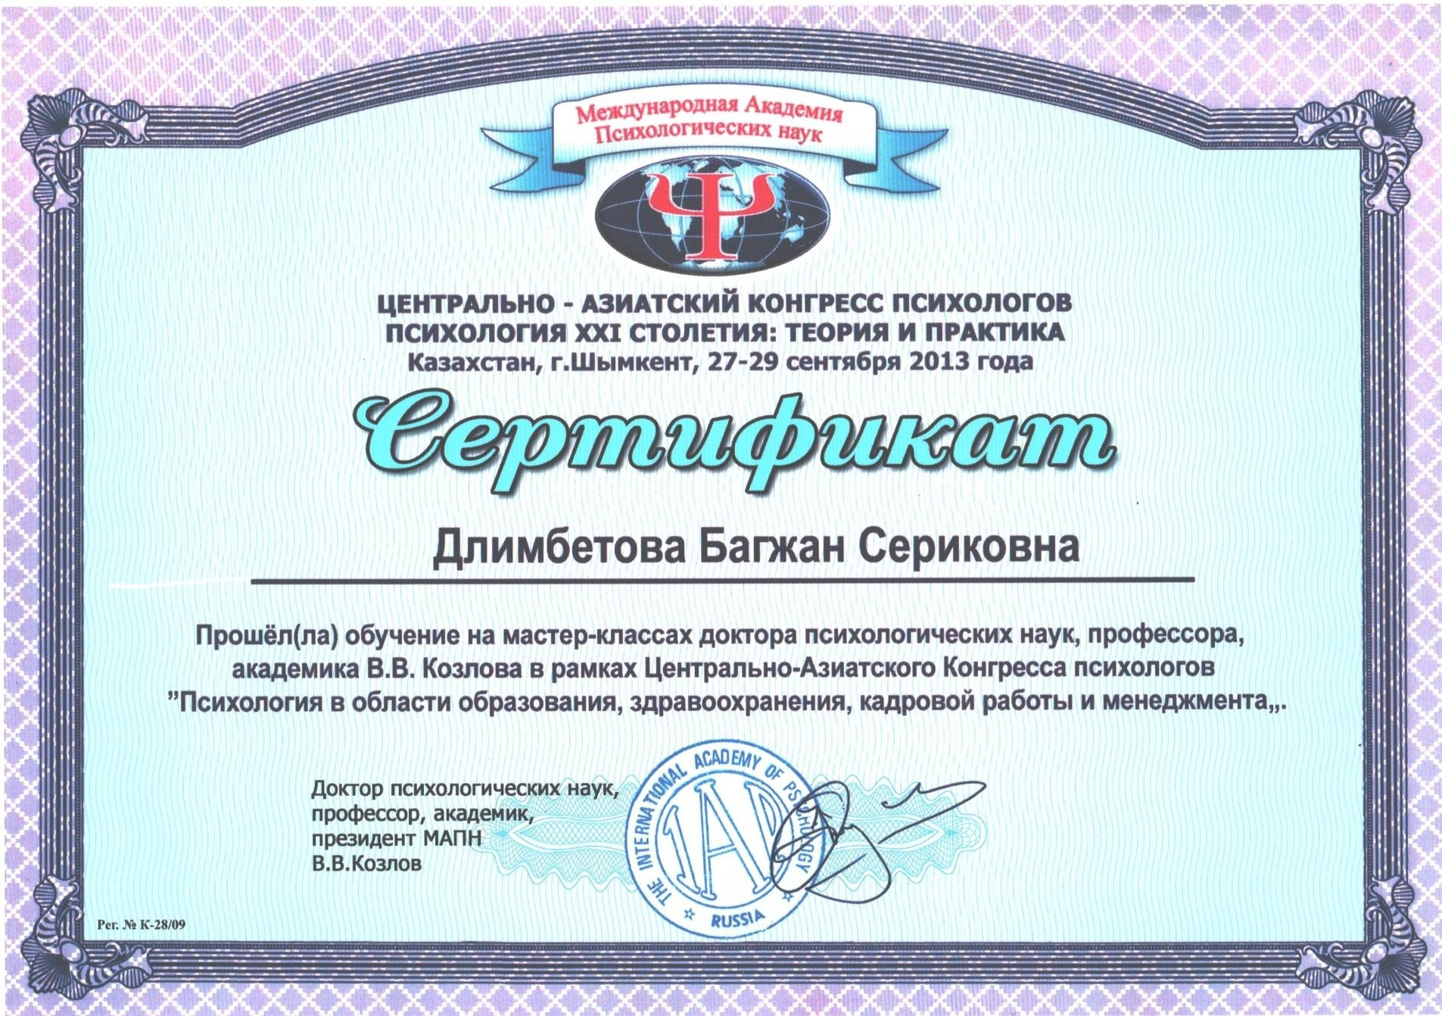

Slide 54
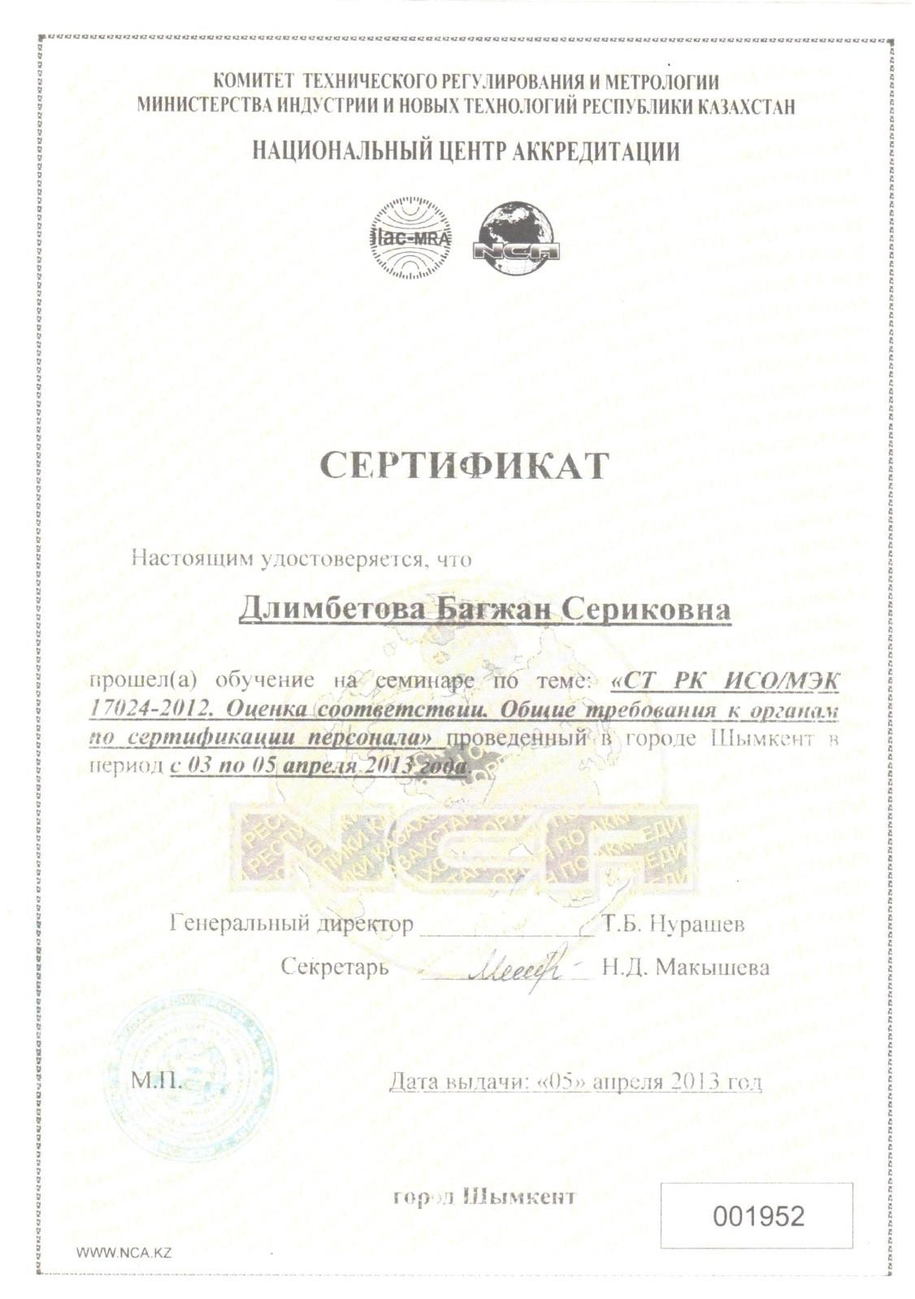

Slide 55
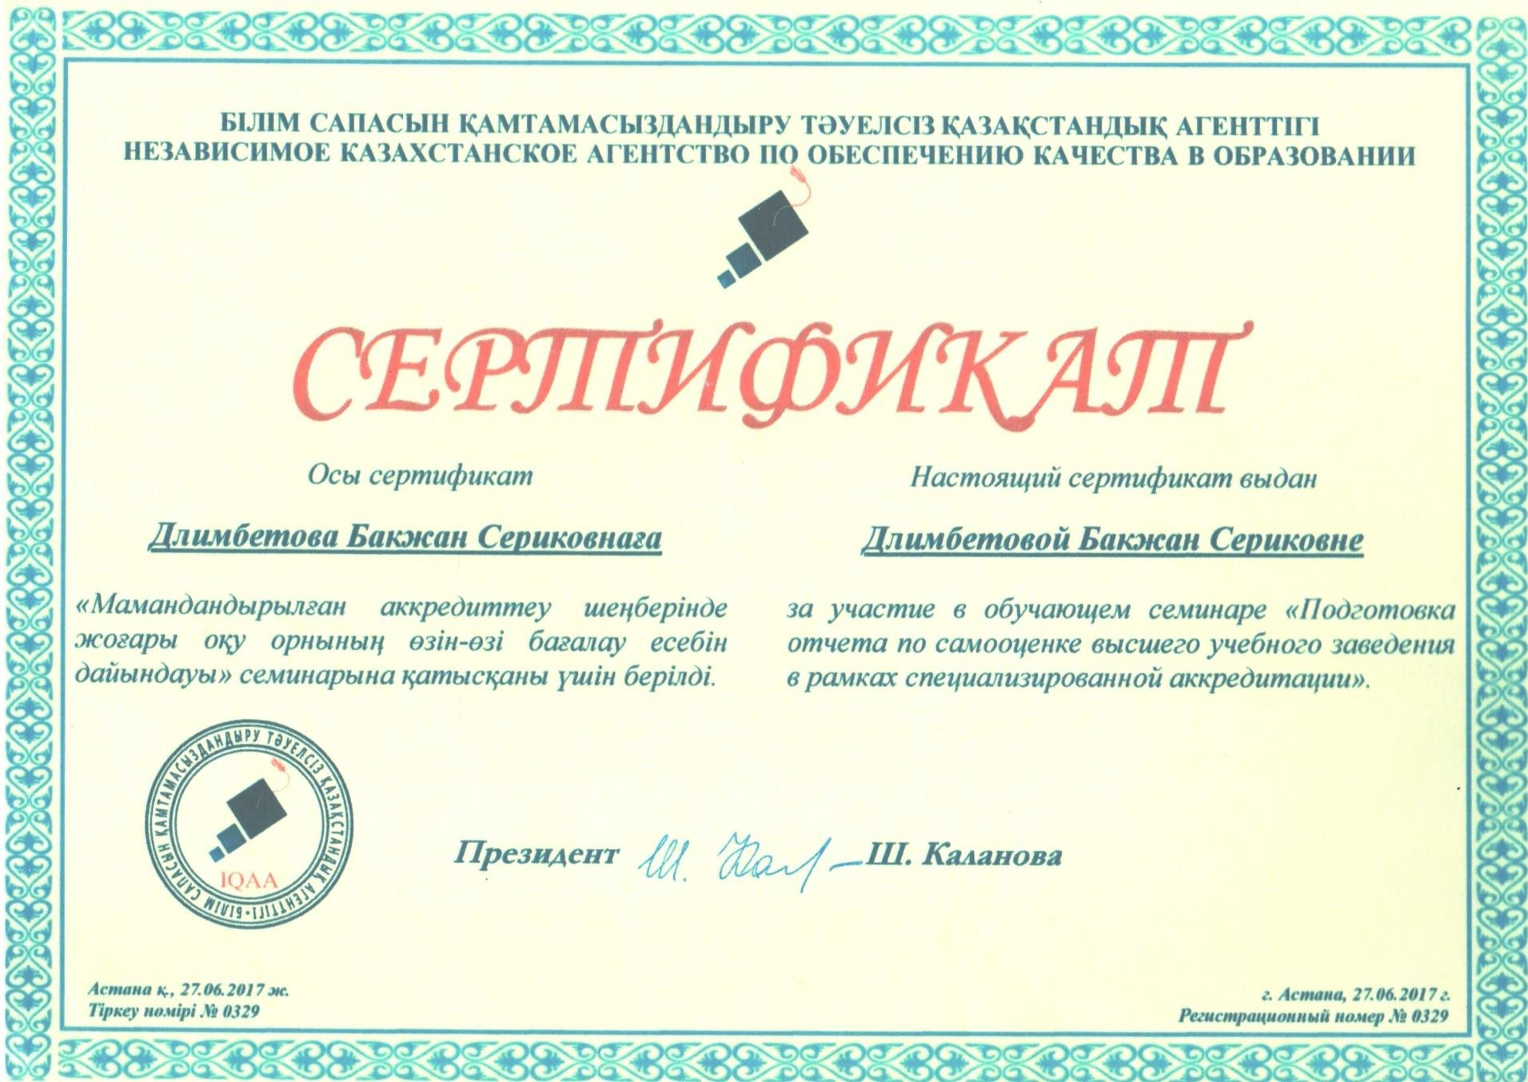

Slide 56
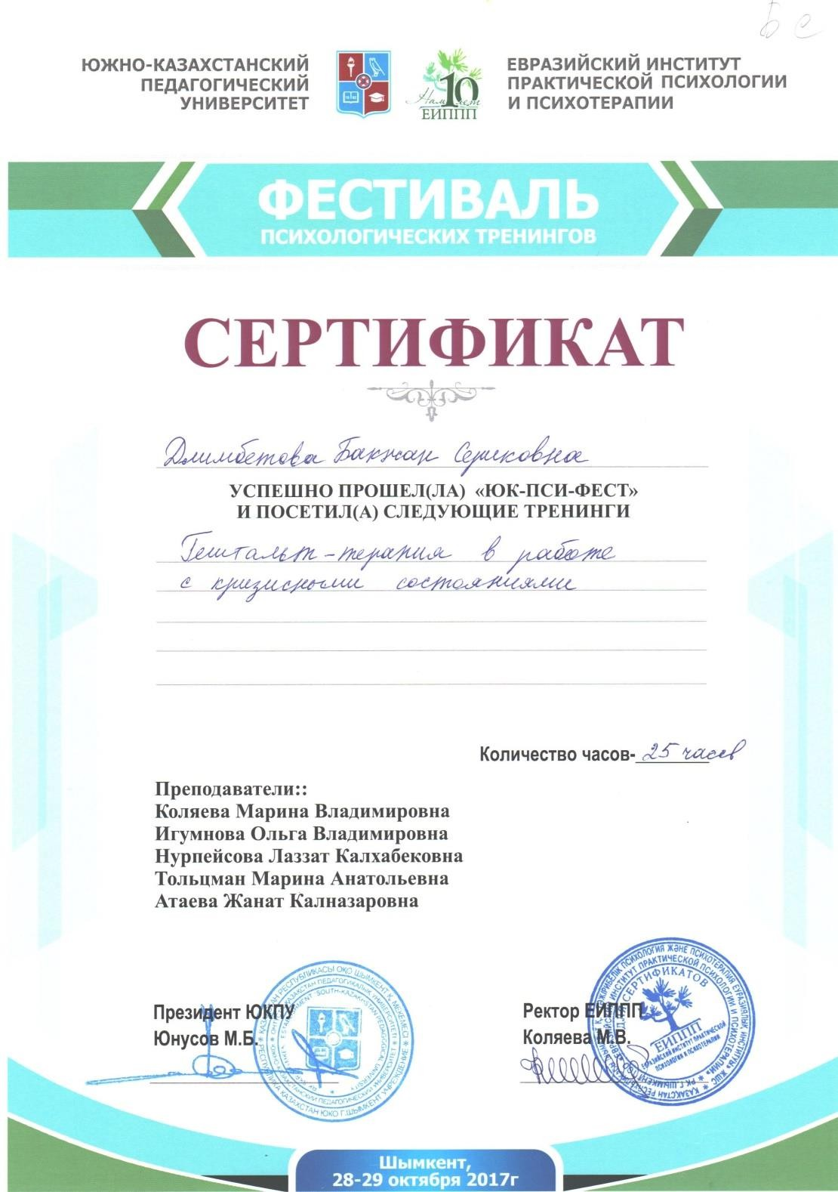

Slide 57
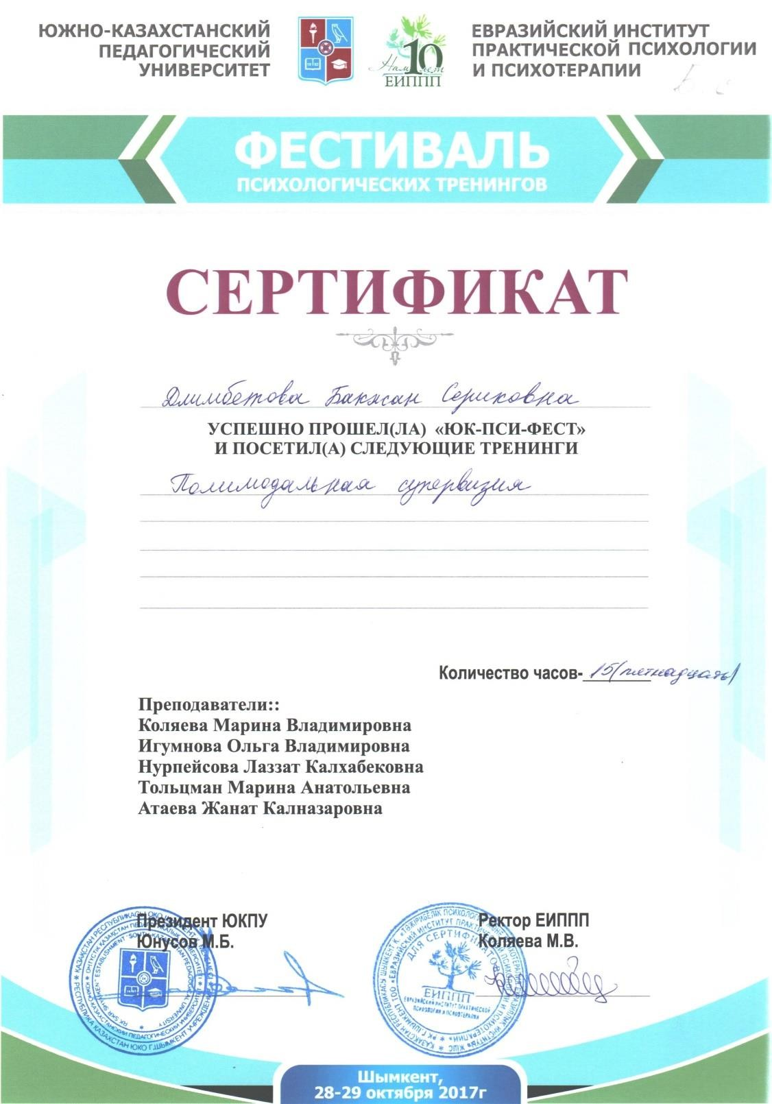

Slide 58
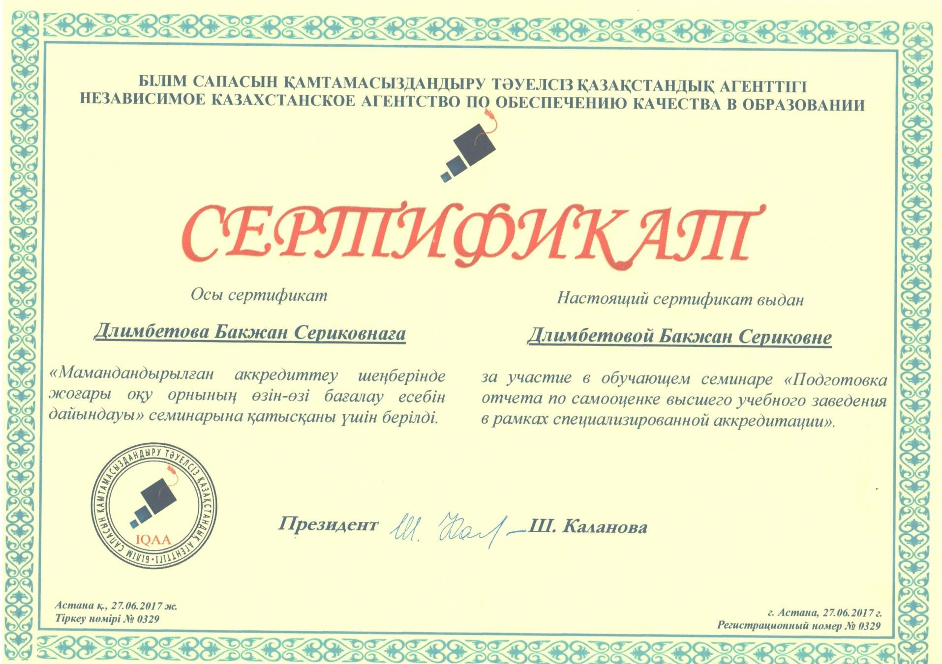

Slide 59
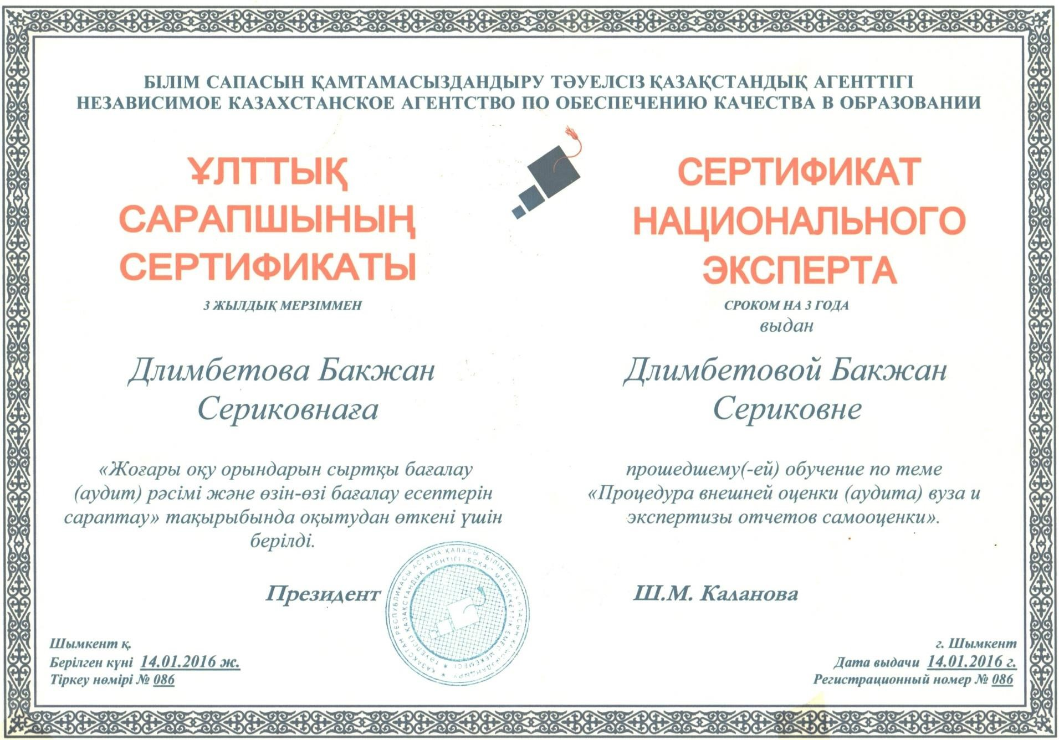

Slide 60


Slide 61


Slide 62


Slide 63


Slide 64


Slide 65


Slide 66


